Slide 1
KUVATAIDE POMM1033
ANTTI LOKKA 2023

Slide 2
KOULUN KUVATAIDE
Oppilaat kaipaavat rutiineja sekä perusturvallisuutta
Perusasioiden opettelua ja oppimista
Tietojen suhde taitoihin
Tuottaminen < --- > soveltaminen
Opetussuunnitelma on väljä:
MITÄ ETUJA, MAHDOLLISUUKSIA TAI HAITTOJA?
Ainekeskeisyys vs. MOK, laaja-alaisuus tai itseohjautuvuus
Erilaiset oppijat

Slide 3
Kuvataiteen tavoitteisiin liittyvät keskeiset opetuksen sisältöalueet vuosiluokilla 3-6
Sisältöalueet täydentävät toisiaan.
Sisältöjen valinnan lähtökohtia ovat oppilaille merkitykselliset taiteen ja muun visuaalisen kulttuurin teokset, tuotteet ja ilmiöt, jotka rakentavat yhteyksiä tuttujen ja uusien kuvakulttuurien välille.
Oppilaita kannustetaan ottamaan osaa opetuksen sisältöjen, tarkasteltavien kuvastojen, työskentelymenetelmien ja välineiden valintaan. -> esimerkit
Hyödynnetään paikallisia mahdollisuuksia.

Slide 4
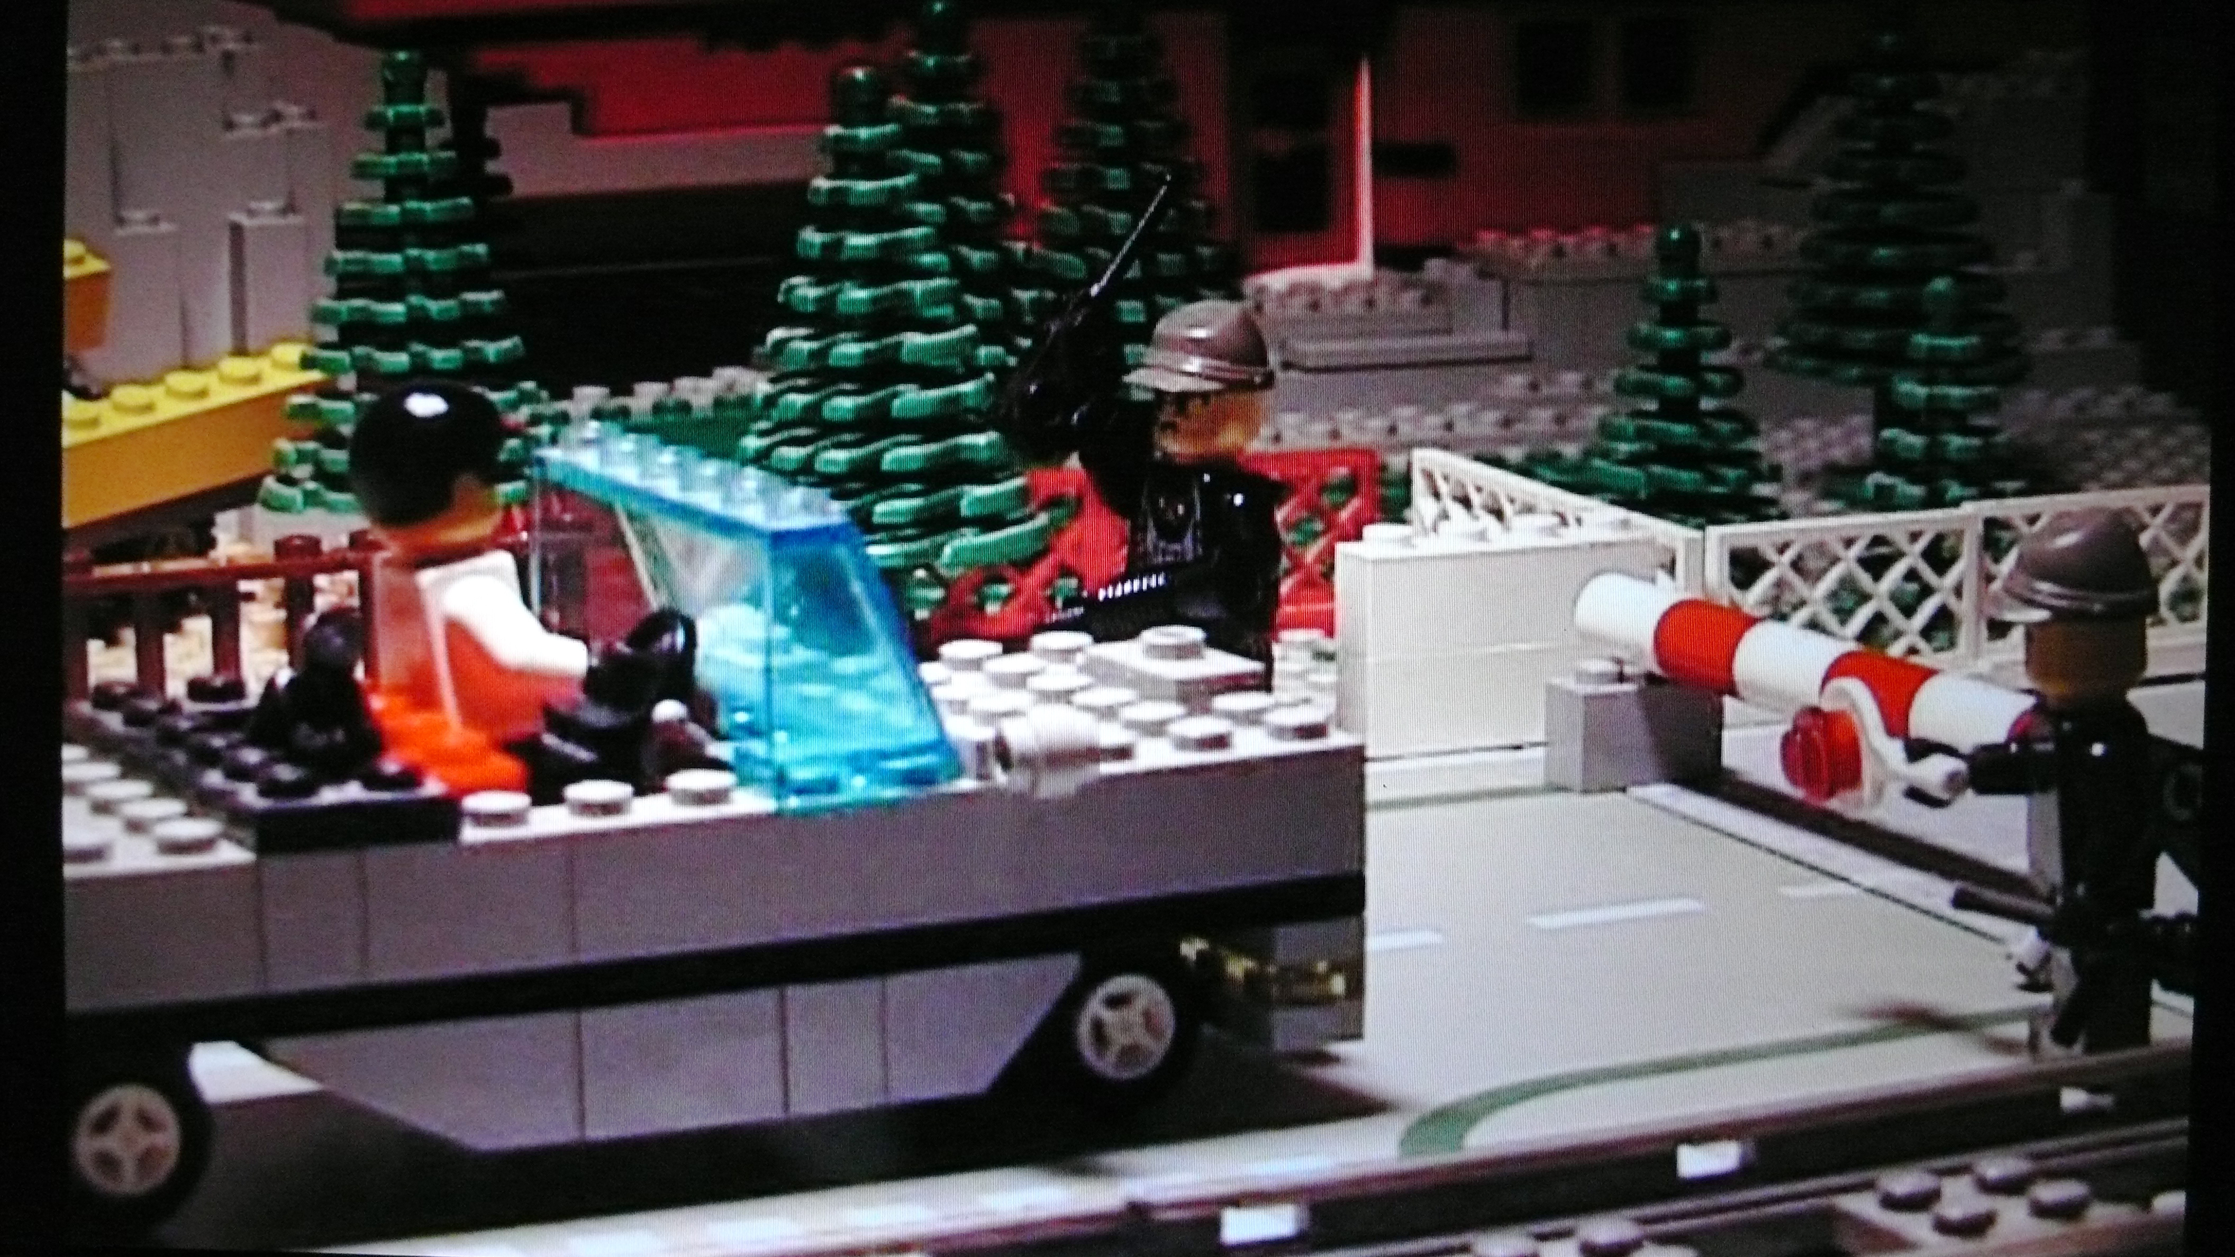
KUVATAITEEN OPETUKSEN TAVOITTEET OPS2016
Visuaalisen kulttuurin tulkinta
Ohjata tarkastelemaan erilähtökohdista ja eri yhteyksissä
olevia kuvia ja pohtimaan todellisuuden ja fiktion suhdetta
Ohjata tarkastelemaan taidetta ja muuta visuaalista
kulttuuria teoksen, tekijän ja katsojan näkökulmasta sekä
pohtimaan historiallisten ja kulttuuristen tekijöiden vaikutusta kuviin
Innostaa kokeilemaan eri aikojen ja kulttuurien kuvailmaisun
tapoja omissa kuvissaan
Esteettinen, ekologinen ja eettinen arvottaminen
Ohjata keskustelemaan taiteessa, ympäristössä ja
muussa visuaalisessa kulttuurissa ilmenevistä arvoista
Kannustaa huomioimaan kulttuurien mininaisuus ja
kestävä kehitys kuvailmaisun sisältöjä ja toimintatapoja valittaessa

Slide 5
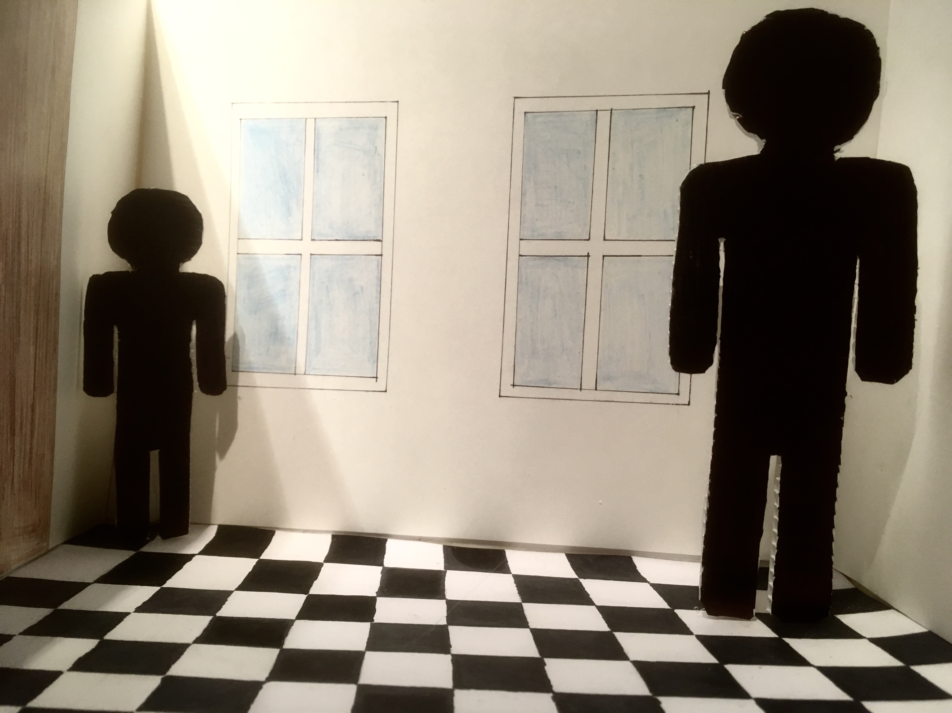
KUVATAITEEN OPETUKSEN TAVOITTEET OPS2016
Visuaalinen havaitseminen ja ajattelu
Kannustaa ympäristön ja taiteen ja kulttuurin moniaistiseen
havainnointiin erilaisia kuvallisia välineitä hyödyntäen
Rohkaista keskusteluun ja perusteluun havainnoista
ja ajatuksista
Innostaa ilmaisemaan havaintoja ja ajatuksia kuvallisesti
ja muilla tiedon tuottamisen tavoilla
Kuvallinen tuottaminen
Ohjata käyttämään monipuolisesti erilaisia materiaaleja,
tekniikoita ja ilmaisun keinoja ja harjaannuttamaan kuvan tekemisen taitoja
Ohjata tavoitteelliseen kuvallisten taitojen
kehittämiseen yksin ja yhteistyössä
Ohjata tutustumaan erilaisiin kuvallisen viestinnän
tapoihin ja käyttämään kuvallisia vaikuttamisen keinoja omissa kuvissaan

Slide 6
TAVOITTEISIIN LIITTYVÄT SISÄLTÖALUEET
S1 Omat kuvakulttuurit: sisällöiksi valitaan oppilaiden tekemiä kuvia ja kuvakulttuureja, joihin he osallistuvat omaehtoisesti. Niitä tarkastellaan suhteessa muihin kuvakulttuureihin ja niitä käytetään kuvallisen työskentelyn lähtökohtana.
S2 Ympäristön kuvakulttuurit: sisällöt valitaan erilaisista ympäristöistä, esineistä, mediakulttuureista ja virtuaalimaailmoista, monipuolisesti rakennetuista ja luonnon ympäristöistä sekä mediasta ja vakiintuneita kuvakulttuureja uudistavista, erilaisten yhteisöjen ja ryhmien tuottamista kuvista ja visuaalisen kulttuurin ilmiöistä.
Ympäristön kuvakulttuureja käytetään kuvallisen työskentelyn lähtökohtana. Opetuksessa käsitellään oppilaiden laajenevaa elinpiiriä ja medioiden merkitystä yhteiskunnassa.
S3 Taiteen maailmat: Opetuksen sisällöt valitaan eri aikoina, eri ympäristöissä ja eri kulttuureissa tuotetusta kuvataiteesta. Perehdytään taiteelle ominaisiin toimintatapoihin, taiteen eri lajeihin sekä erilaisiin käsityksiin taiteesta. Taideteoksia käytetään kuvallisen työskentelyn lähtökohtana. Opetuksessa käsitellään kulttuuri-identiteetin vaikutusta taiteen tekemiseen ja vastaanottamiseen.

Slide 7
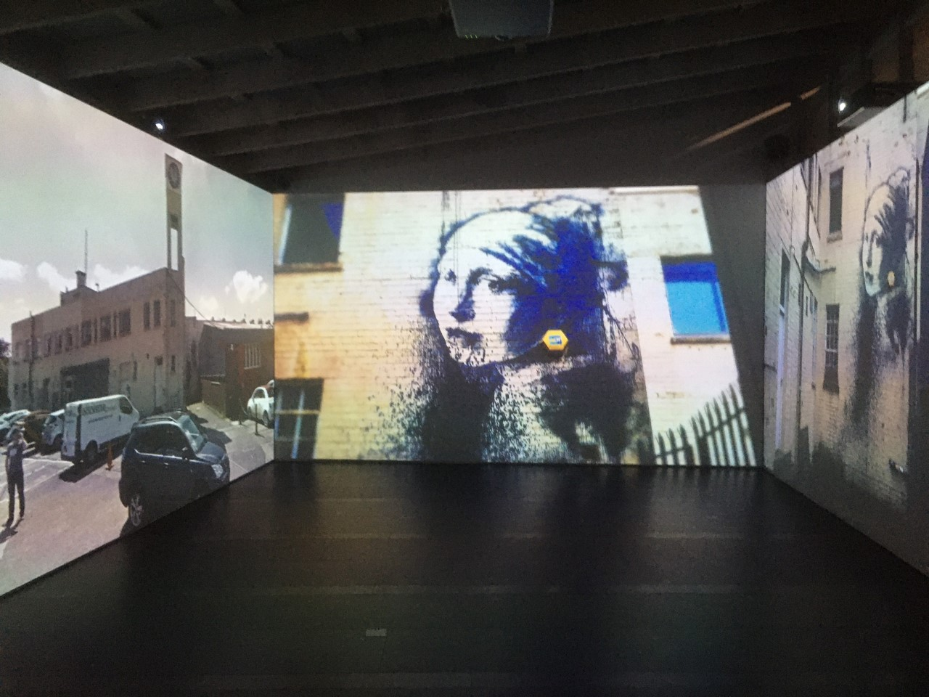
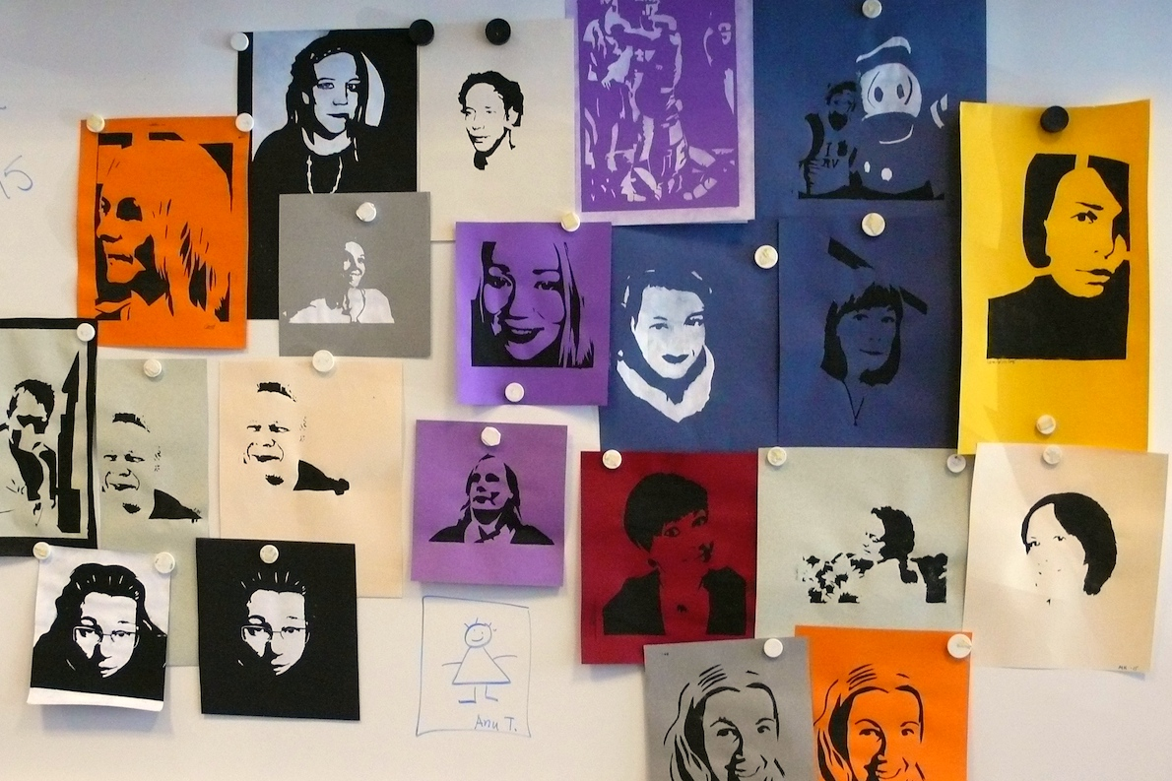
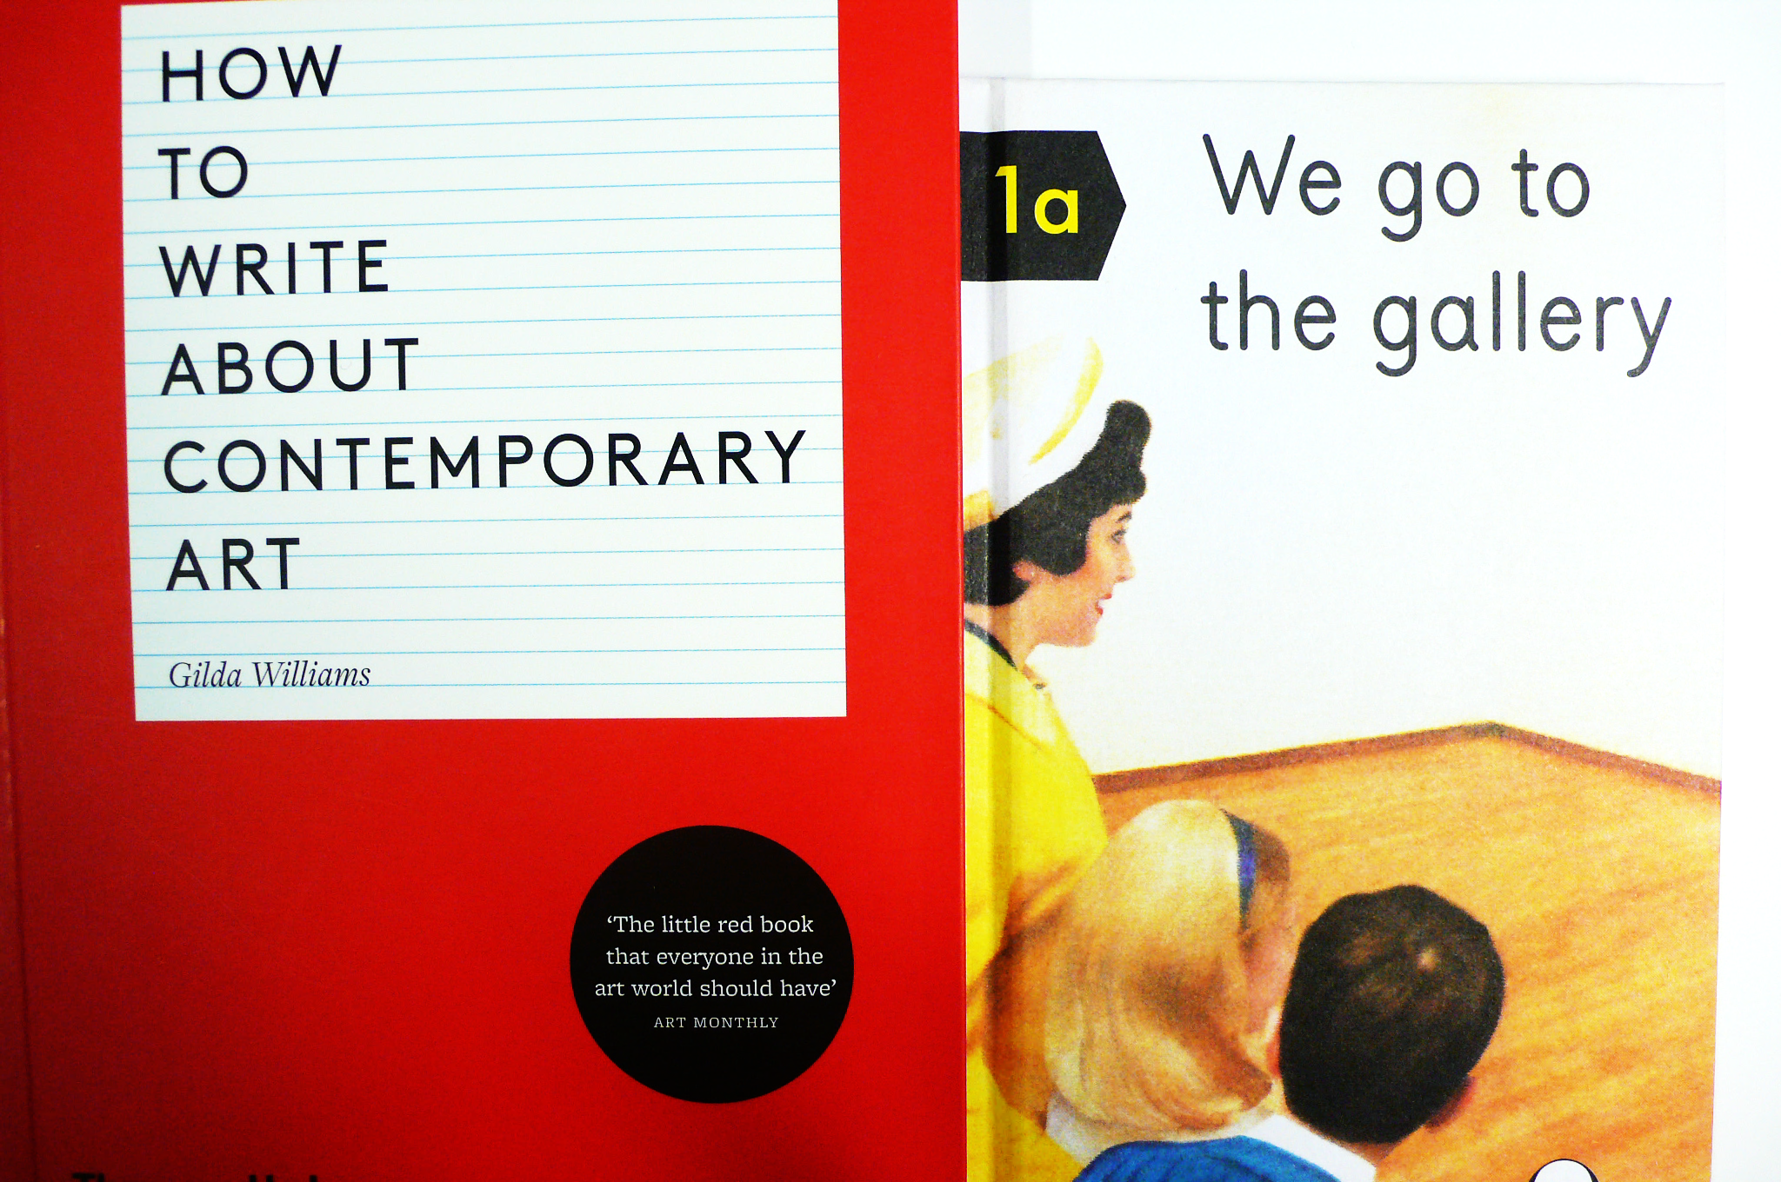
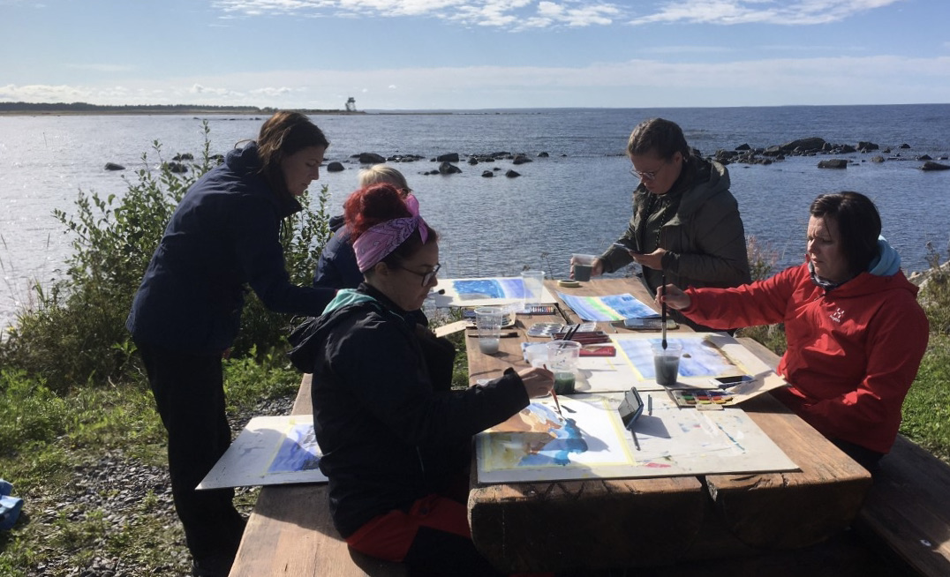
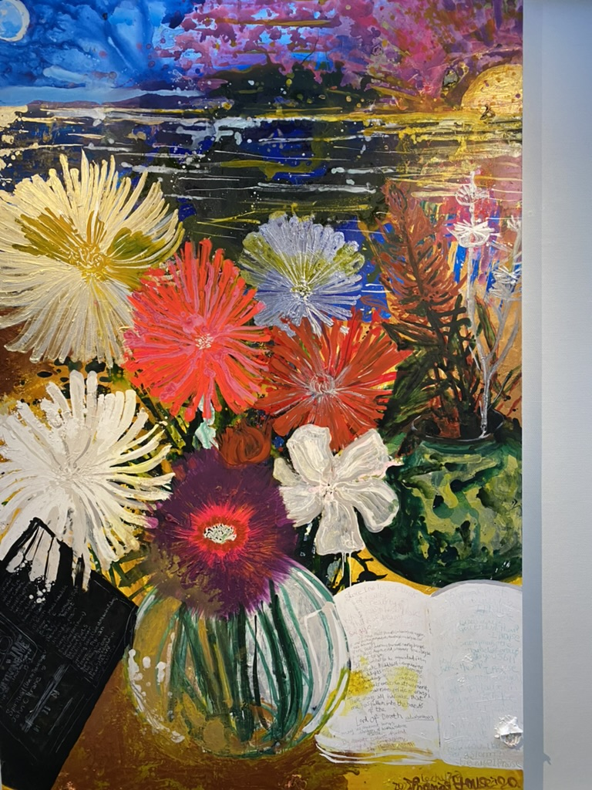
KUVATAITEEN OPETUSSUUNNITELMA Antti Lokka 2023
SISÄLTÖALUEET:
S1 Omat kuvamaailmat S2 Taiteen maailmat S3 Ympäristön kuvat
TAVOITEALUEET
Visuaalinen havaitseminen ja ajattelu T1-T3
Kuvallinen tuottaminen T4-T6 Visuaalisen kulttuurin tulkinta T7-T9
Esteettinen, ekologinen ja eettinen arvottaminen T10-T11
Notes:
7

Slide 8
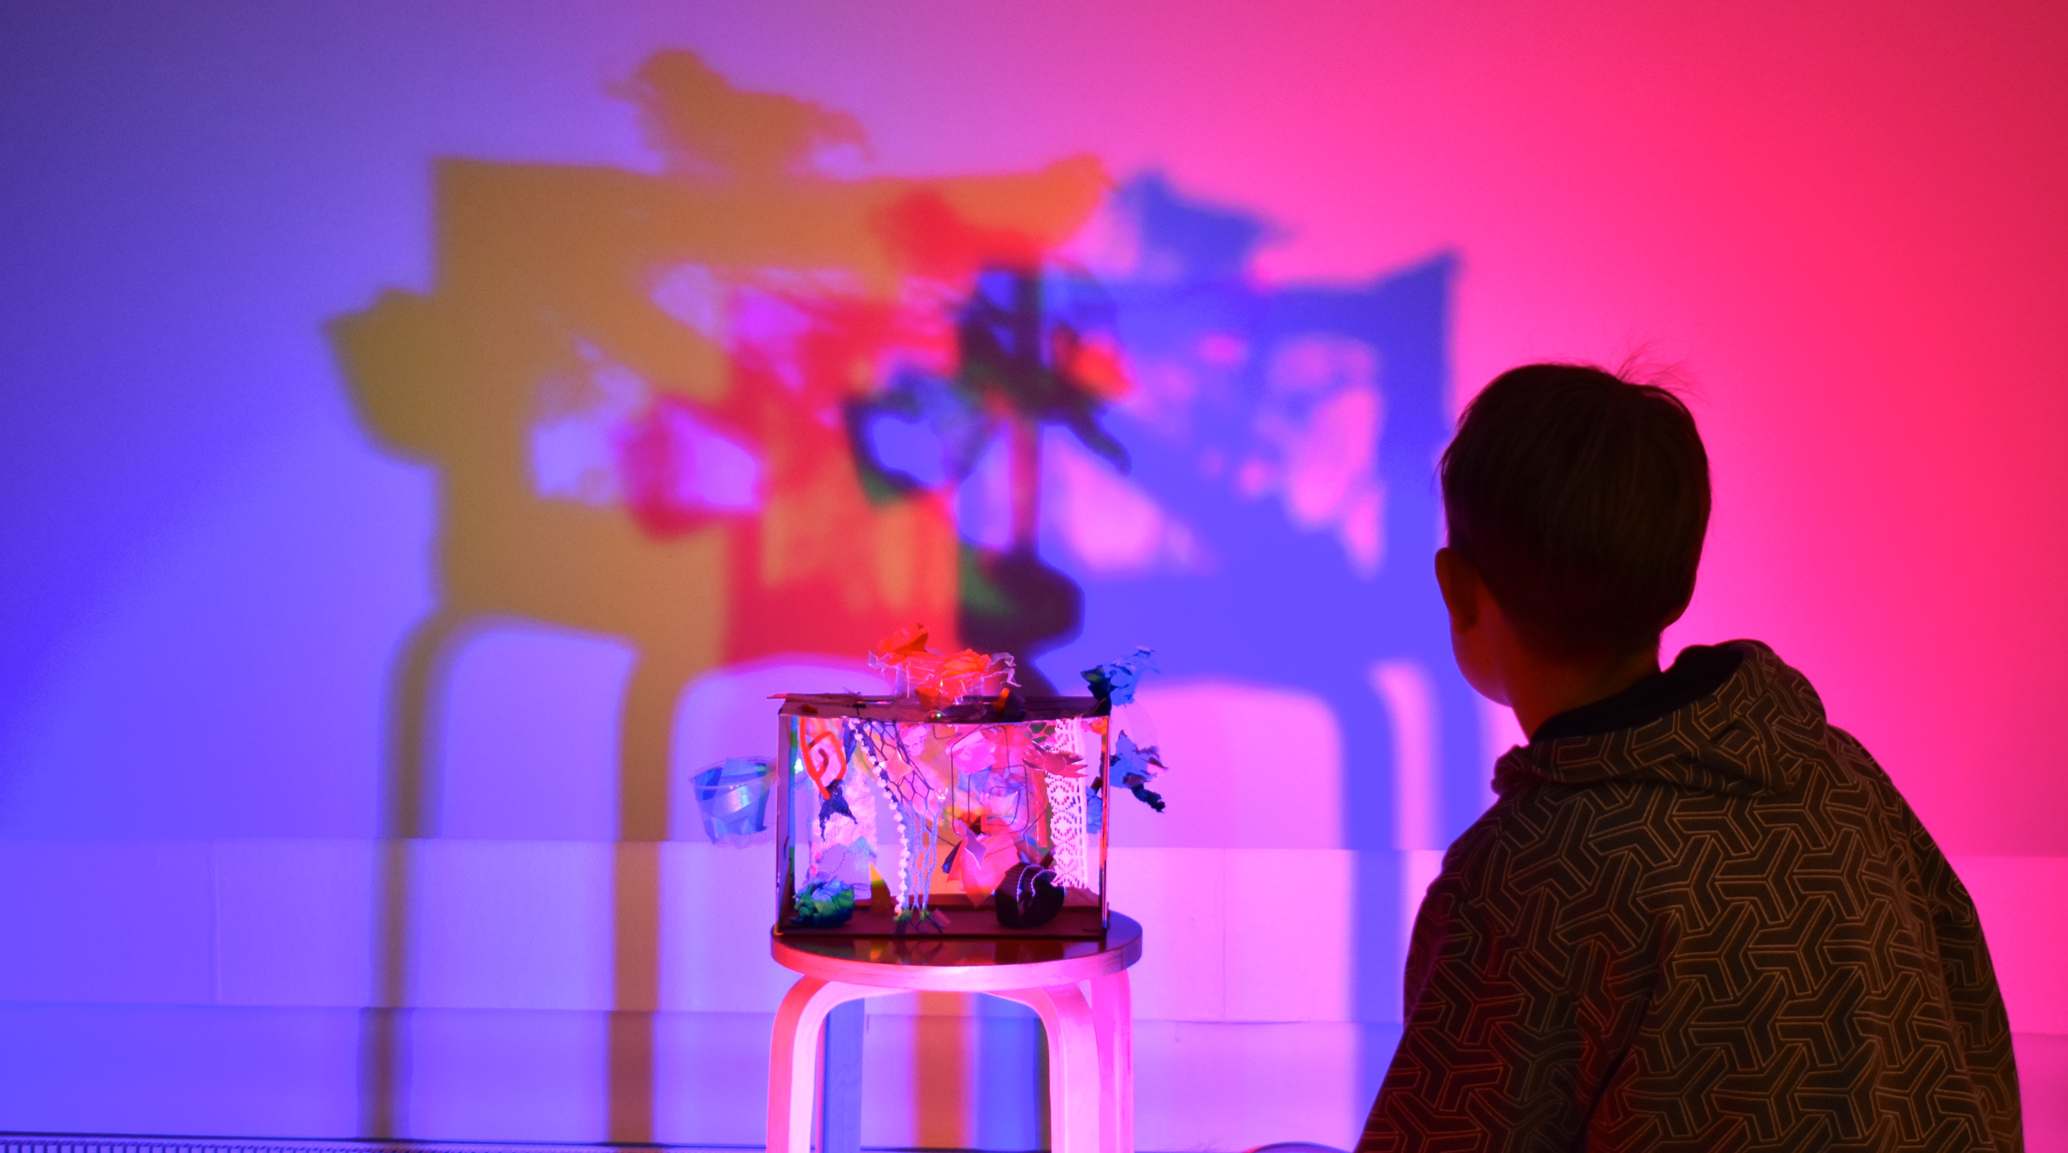
(TAIDE) KASVATUKSEN JA KOULUTUKSEN TEHTÄVÄT
Ekologiset, sosiaaliset, taloudelliset ja kulttuuriset kysymykset
Yhteiskunta –demokraattinen- rakentuu näiden ratkaisuille
Koulutuspolitiikan mikro- ja makrotasot:
Valtakunnallinen / koulu- tai kuntakohtainen OPS
Muutokset vs. perinteet, intressit ja kriittinen näkökulma
Yleiset kasvatuskäytänteet, jotka näkyvät arkipäivässä - esteettinen kokeminen ja –kasvatus kotona ja koulussa.

Slide 9
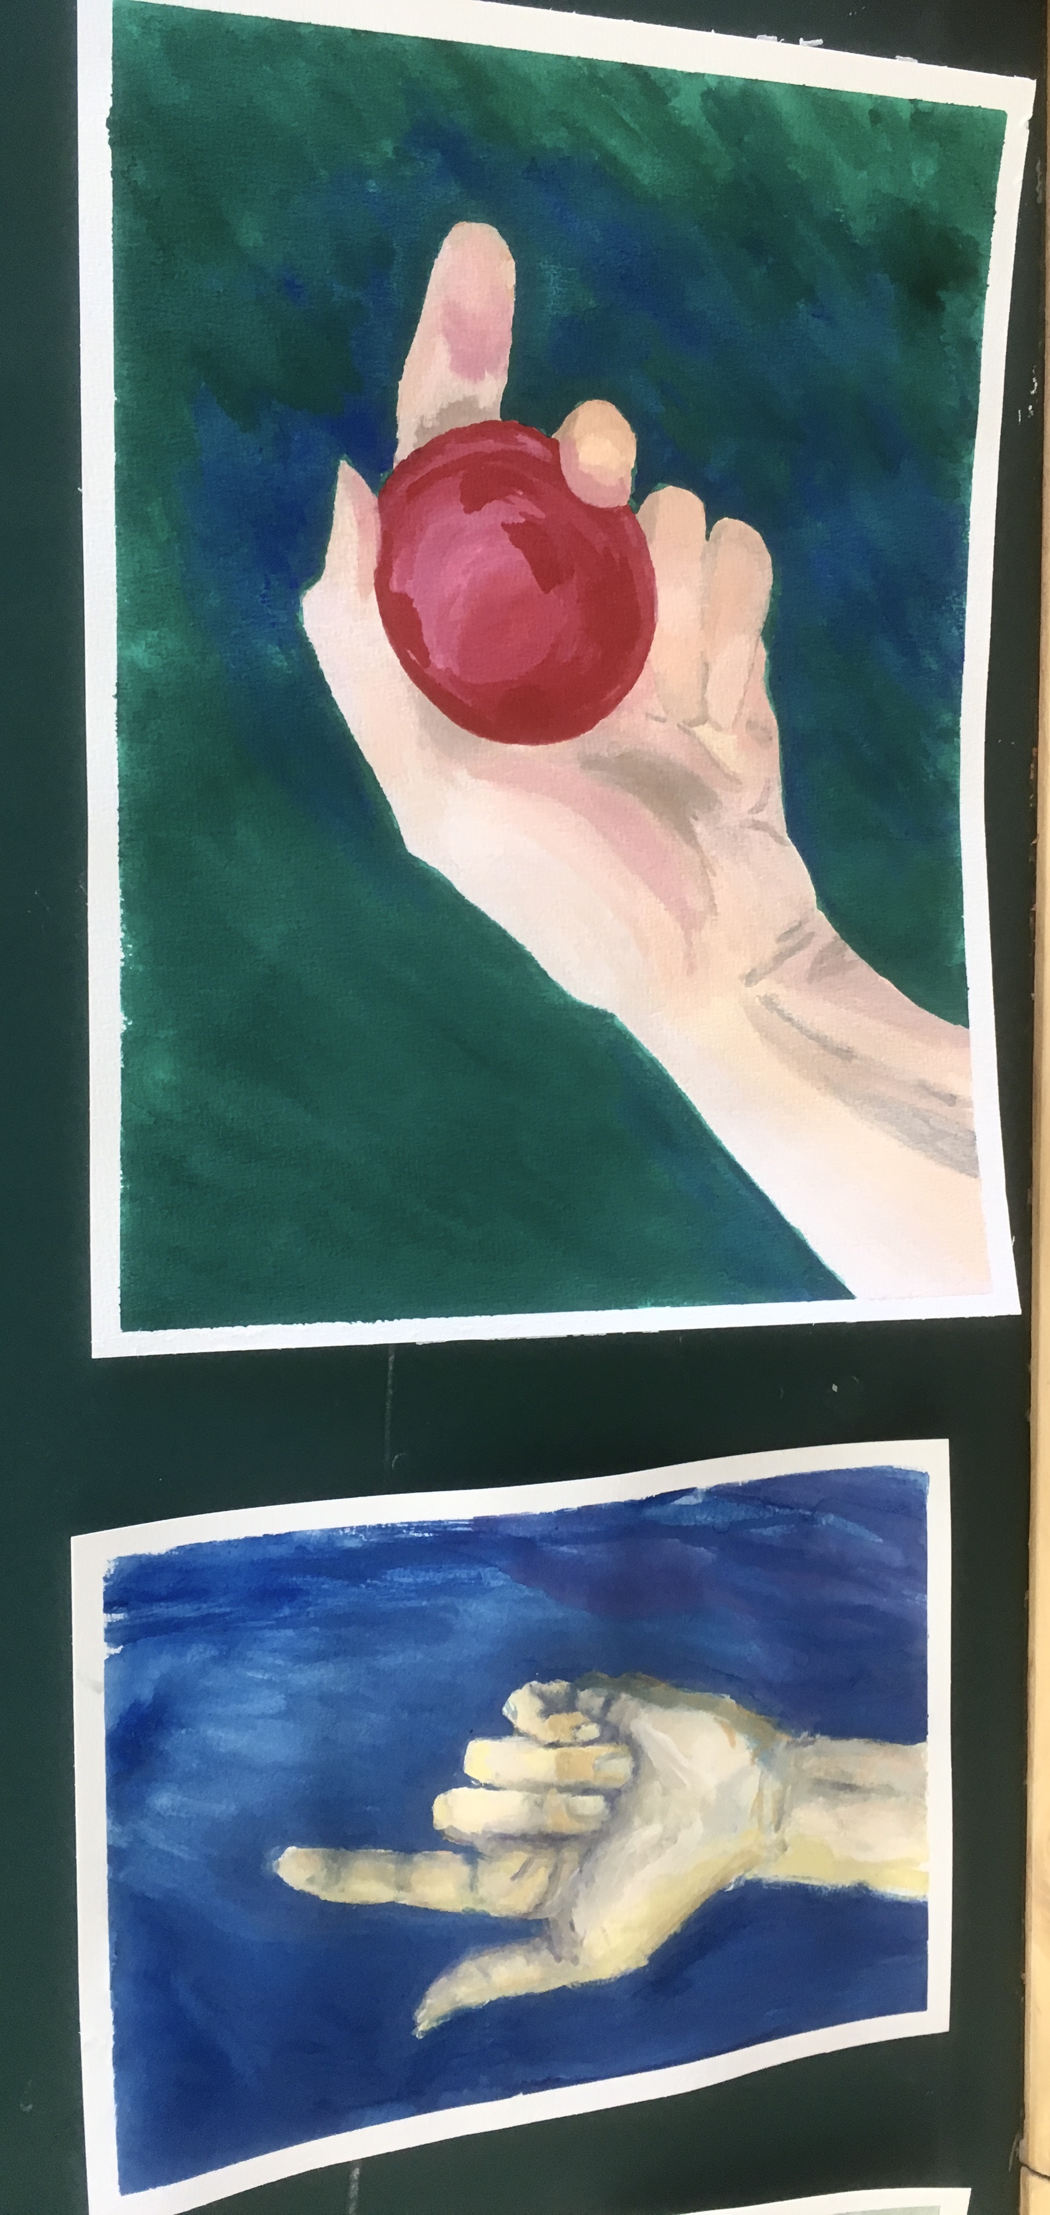
KÄYTÄNNÖN TOIMINTA 2023 Antti Lokka
Mitkä tekijät vaikuttavat kuvataiteen
tehtävän suunnitteluun? Mistä tulee tehtävän AIHE / TEEMA ?
Production – ilmaisukeinojen hallinta
Critical – Ilmiöiden ja kulttuurien (esim. kuva, media-
ja ympäristö- väliset suhteet
3. Cultural – Esteettinen hahmottaminen ja arvottaminen
Millainen on tehtävänanto?
TAVOITE <----> ARVIOINTI
Organisointi ja materiaalit
OPSIN tavoitteet: Havaintojen tekeminen, kuvallinen tuottaminen
ja taiteen tuntemus sekä suhde ympäristöön
Tunti- ja jaksosuunnitelma

Slide 10
OPPIMINEN KUVATAITEESSA
Kuvataiteen
opetuksen tavoitteet:
1.Visuaalinen havaitseminen ja ajattelu…
2. Kuvallinen tuottaminen…
3. Visuaalisen kulttuurin tulkinta…
4. Esteettinen, ekologinen ja eettinen arvottaminen…
Laaja-alaisen osaamisen perusta
Ympäristön kuvat
Omat kuvat
Taiteen maailmat
Ilmaisu

Slide 11
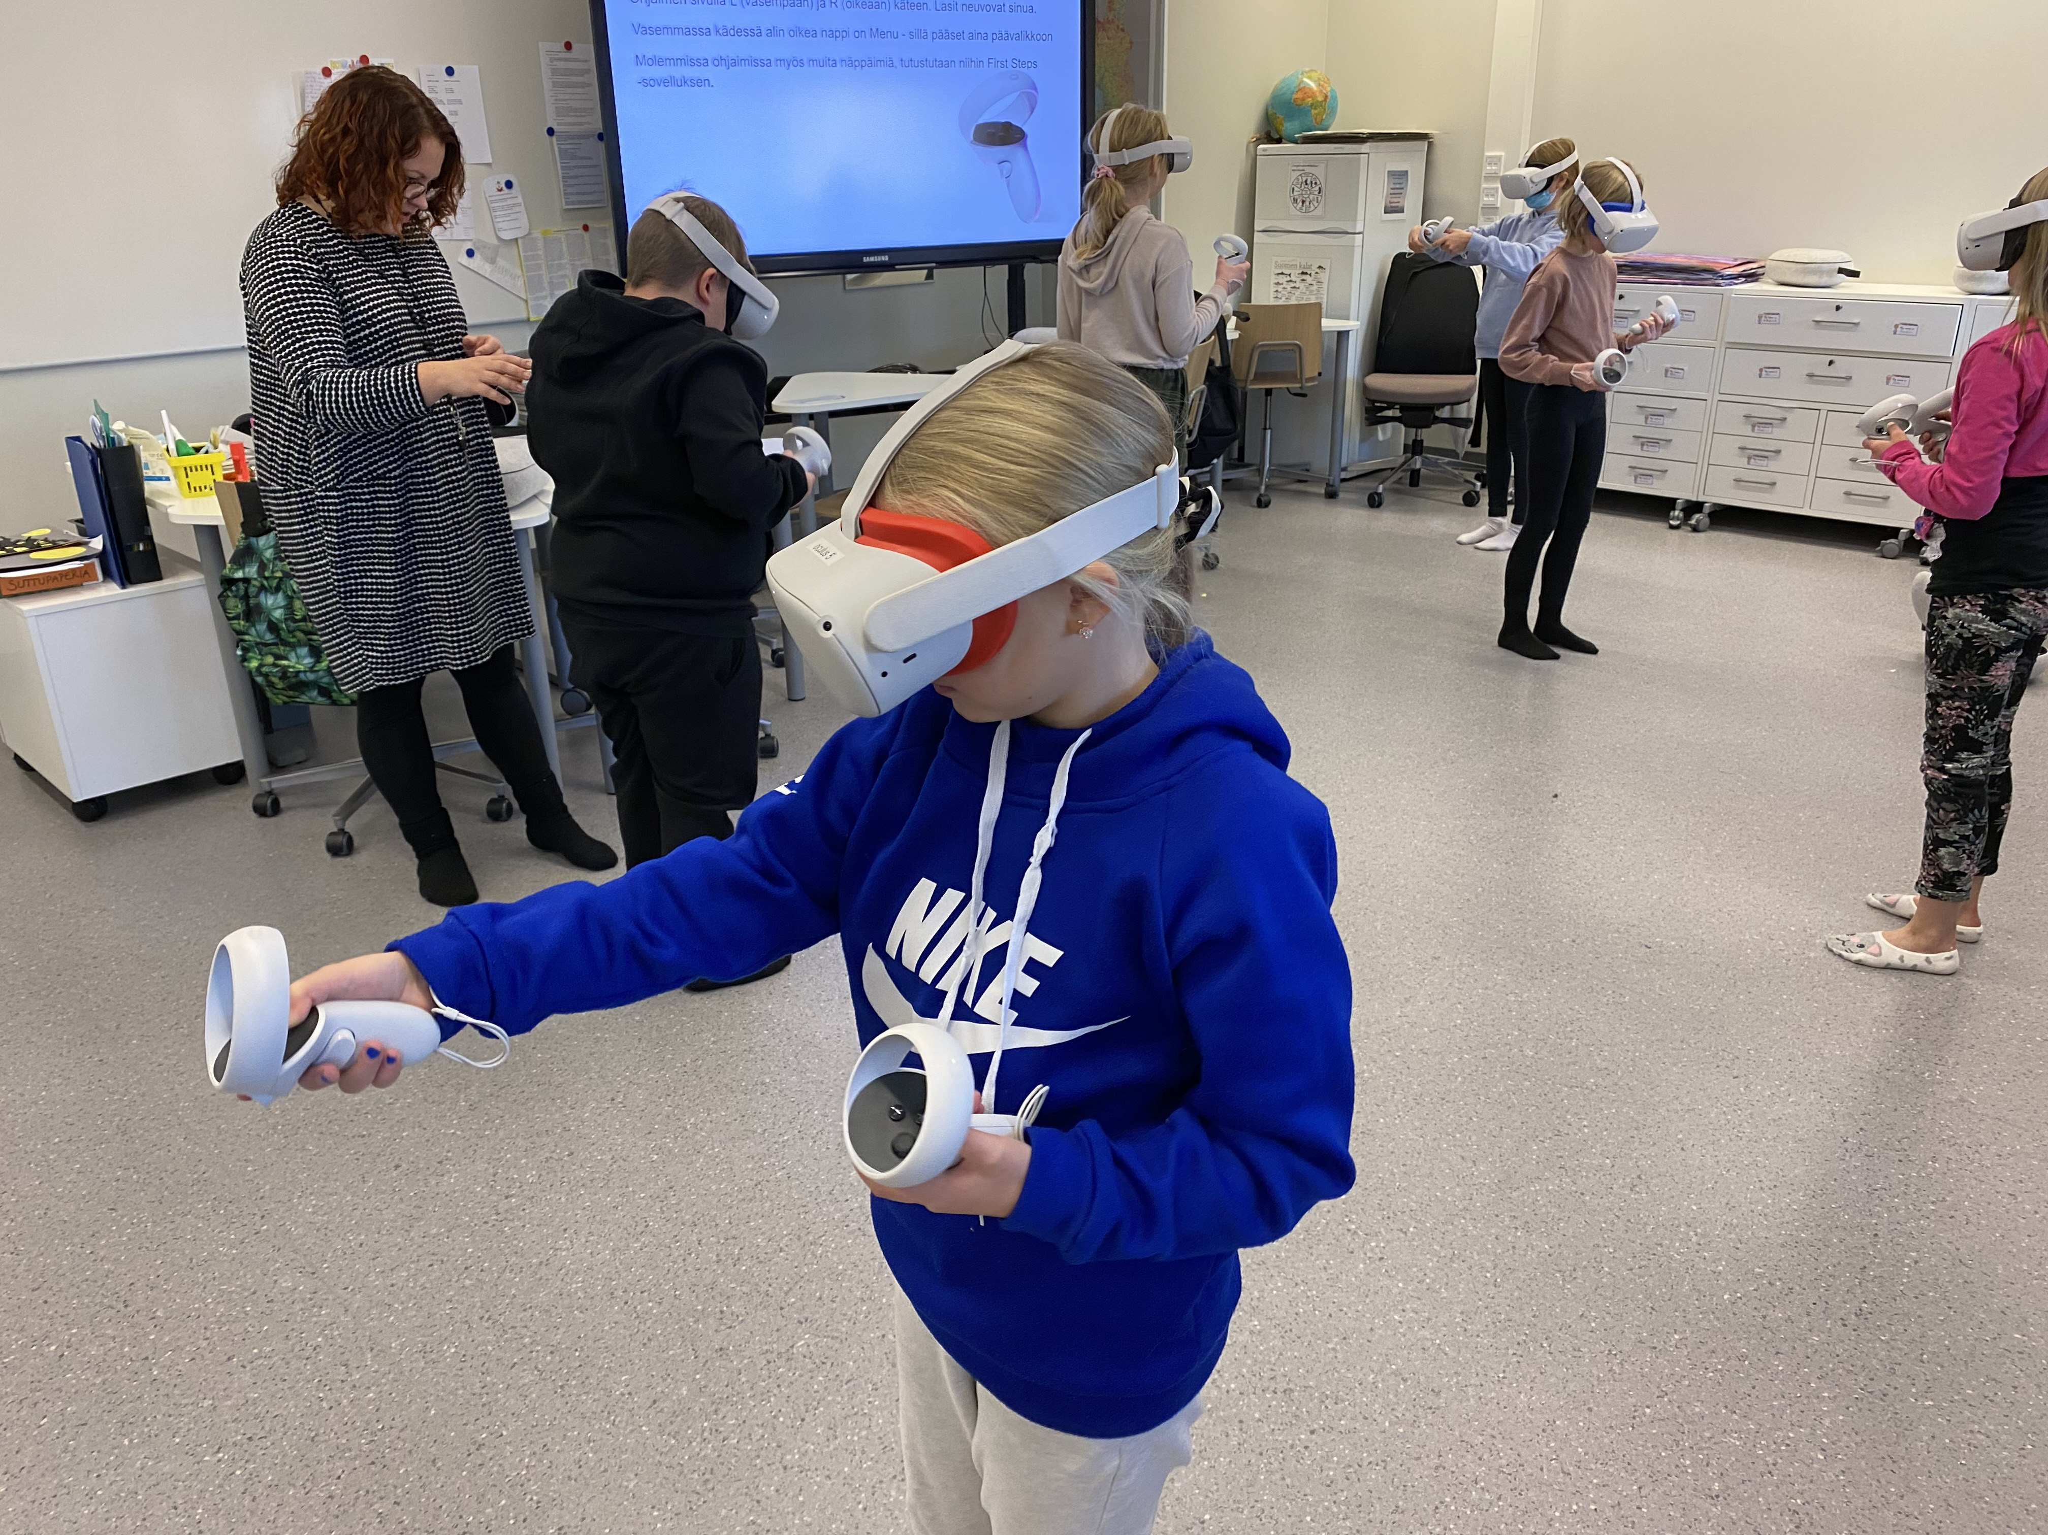
Diederik W. Schönau: 21. vuosisadan perustaidot:
TVT taidot
Sosiaaliset taidot
Kriittisen ajattelun taidot
Kommunikaatiotaidot
Luovuus
Oppimistaidot
Ongelmanratkaisutaidot
Yhteistyötaidot
Expressing and communicating meaning is what a work of art is all about.
Diederik W. Schönau, 2012:Towards developmental self-assessment in the visual arts: Supporting new ways of artistic learning in school. International Juornal of Education Through Art, Volume 8 Number 1.

Slide 12
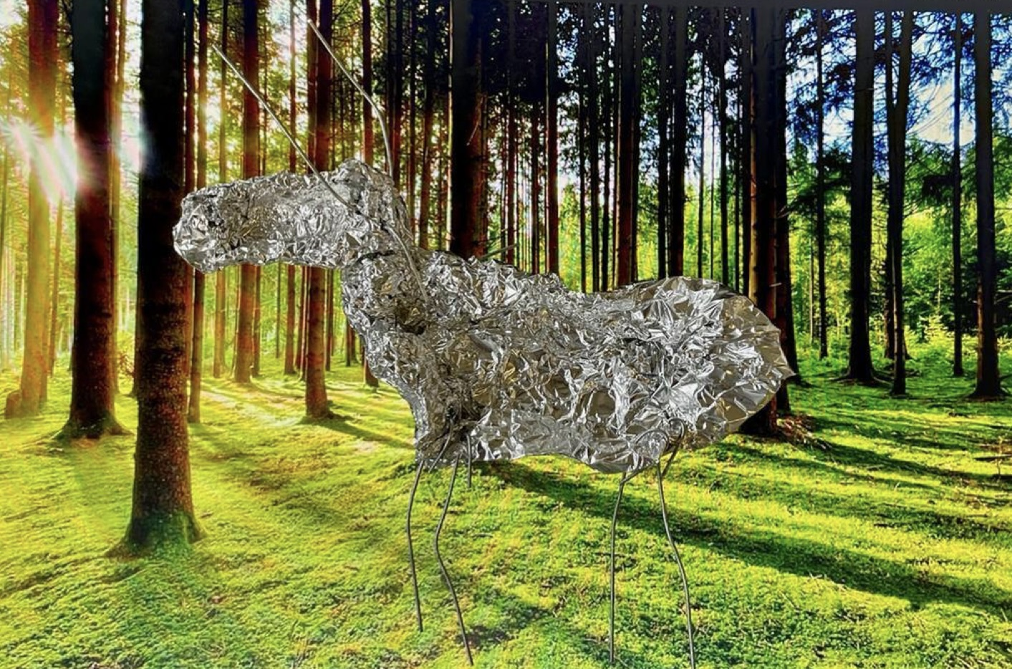
MITÄ ja MITEN ARVIOIDAAN KUVATAITEESSA Antti Lokka 2023
Reilun arvioinnin näkökulmat
Lait, säännöt ja sitoumukset
Opettajan hyvinvointi & työajan viisas käyttö
Oppilaan hyvinvointi
Sosiaalinen oikeuden-
mukaisuus
Oppimisorientaatio
Oppimisen ohjaaminen
– mitä tietoja, taitoja
ja asenteita harjoitellaan?
Oppilaan toimijuus
Yhteisöllisyys

Slide 13
PEDAGOGINEN TEHTÄVÄ 23.10. Pro
Suunnitelkaa toiminnallinen työpaja peruskoulun 3-6.lk oppilaille teemana taidemuseokäynti – ennen tai jälkeen- työpajan ja monilukutaito.
3 ryhmää jotka suunnittelevat ja toteuttavat:
tuntisuunnitelman 3 x 45 min. pohjautuen verkkosivuihin:
https://www.jyvaskyla.fi/taidemuseo/nayttelyt-ja-tapahtumat/verkkonayttelyt tai
https://www.oph.fi/fi/opettajat-ja-kasvattajat/materiaaleja-kuvataiteen-opetuksen-tueksi sekä
https://eperusteet.opintopolku.fi/#/fi/perusopetus/419550/vuosiluokkakokonaisuus/428782/oppiaine/466342
millaista oppimateriaalia suunnitelmaan liittyy, työtapa …
mitkä kuvataiteen ops:in tavoitteet ja alueet liittyvät tähän?
mihin pitempään kokonaisuuteen tehtävä voi kuulua?
toteutus mahdollinen 13.11. demolla.

Slide 14
LUOVUUDEN ARVIOINTITAPOJA 2023 Antti Lokka
RAJOJEN LAAJENTAMINEN – uusi käyttötarkoitus jollekin
KEKSIMINEN
vrt. peli – leikki, muotoilu – koulutaide kultakausi – nykytaide. luodaan kokonaan uutta
3. RAJOJEN RIKKOMINEN – väittämä tms.
4. ESTEETTINEN JÄRJESTELY – voi liittyä tietoisesti tai tiedostamatta esim. arkeen
Luova ongelmanratkaisu - opettaja vs. oppilas
Luova itseilmaisu – lapsikeskeinen lähestyminen
Lähde: Antero Salminen, Pääjalkainen 2005, Helena Sederholm, Conversations on Finnish Art Education 20017

Slide 15
MITÄ“HYVÄN” KUVATAIDEOPETTAJAN TULEE TIETÄÄ JA OSATA?
Mainitse jokin esimerkki aikaisemmalta esim. omalta kouluajalta.
MIKÄ ESTÄÄ TAITEEN TAI LUOVAN ILMAISUN OPETUKSESSA?
Miten (kuva)taideopettaja voi tukea oppilaan omaa ajattelua. Joitakin esimerkkejä molemmista ääripäistä…

Slide 16
TAIDE OSANA YLEISTÄ KASVATUSTA Antti Lokka
viisi periaatetta
ongelmiin on useampi ratkaisu
miten on yhtä tärkeää kuin mitä
” sisäinen tyytyväisyys ”
asioita voidaan ilmaista ei-kirjallisesti
esteettinen kokemus ja yleinen ”laatu”
rutiinit vs. kokeellisuus
Lähde: Elliot W. Eisner; The Arts and the Creation of Mind 2004

Slide 17
MUODOSTA MAISEMA – tehdään 11.4. demolla
tehtävänä on piirtää rajausaukkoa hyödyntäen perusmuodoilla & vapaalla kädellä oma tulkintasi ala-aulan ikkunasta näkyvästä maisemasta viivapiirroksena ja hieman varjostaen.
tehdään värillinen pohjamaalaus
mahdollisuuksien mukaan voit lisätä -4 tehosteväriä piirrokseen puuväreillä

Slide 18
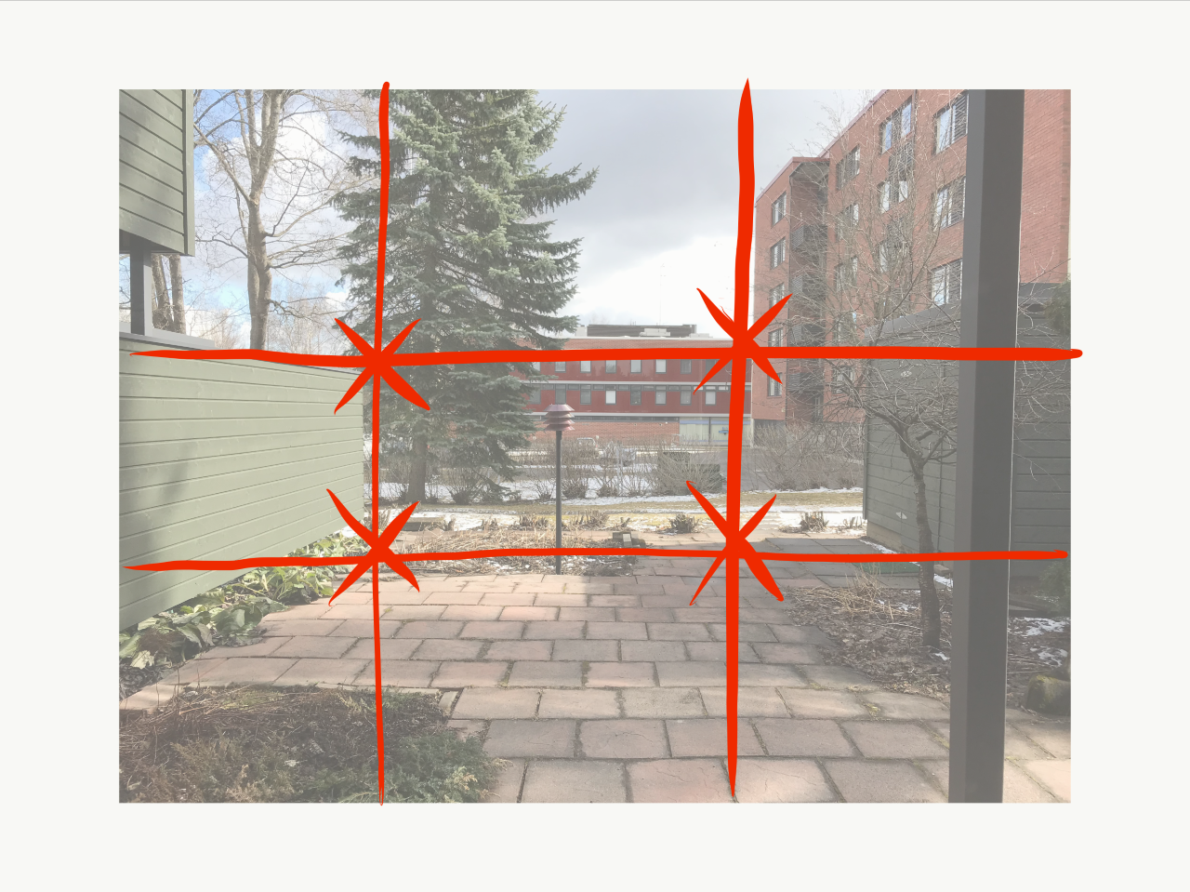
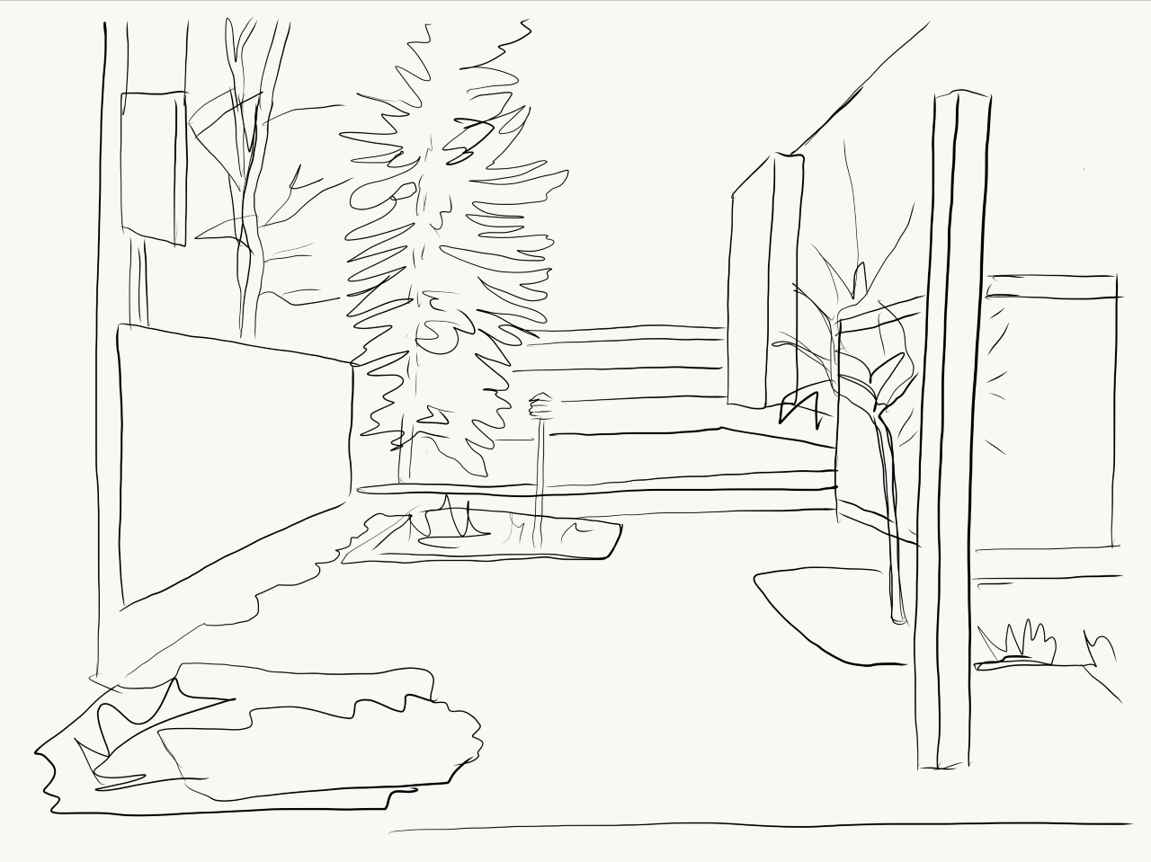
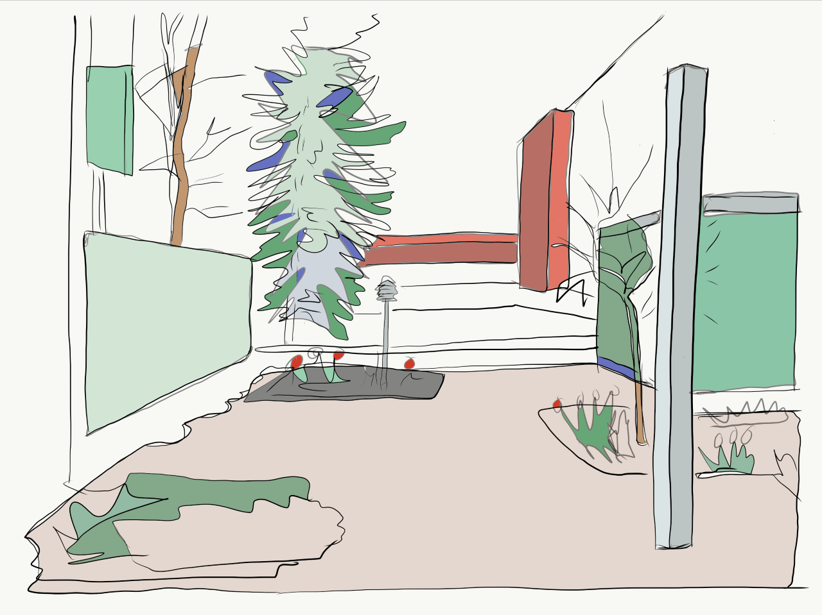

Slide 19
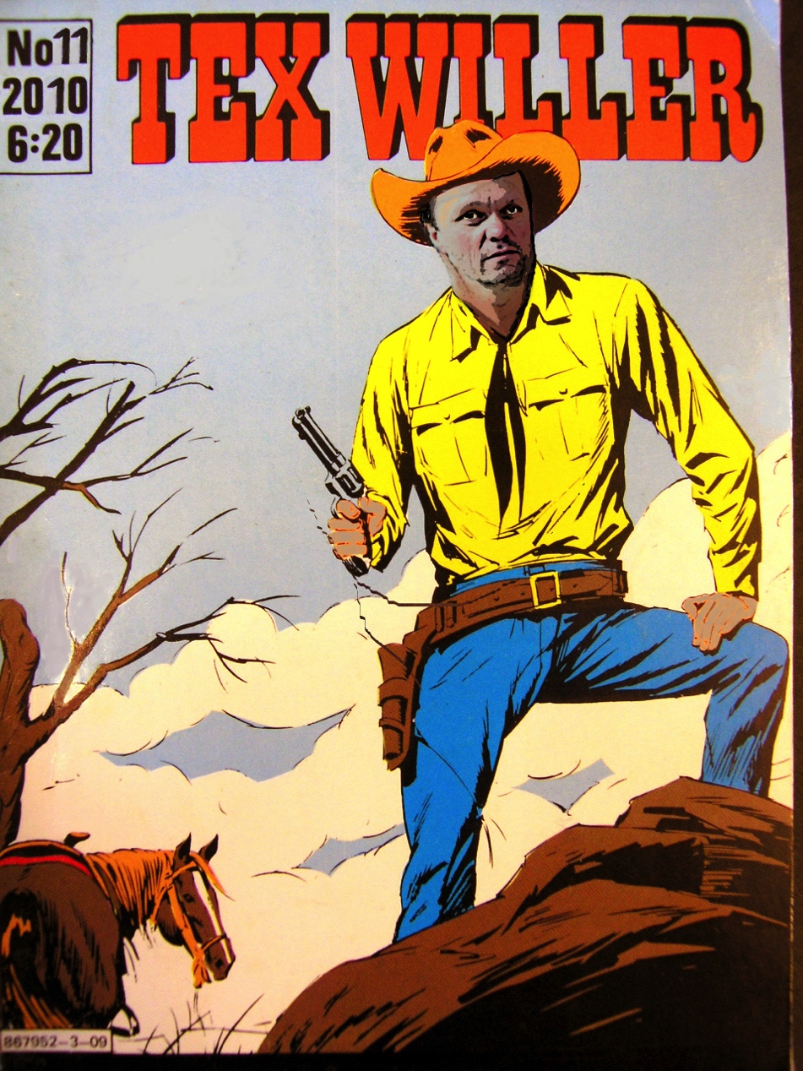
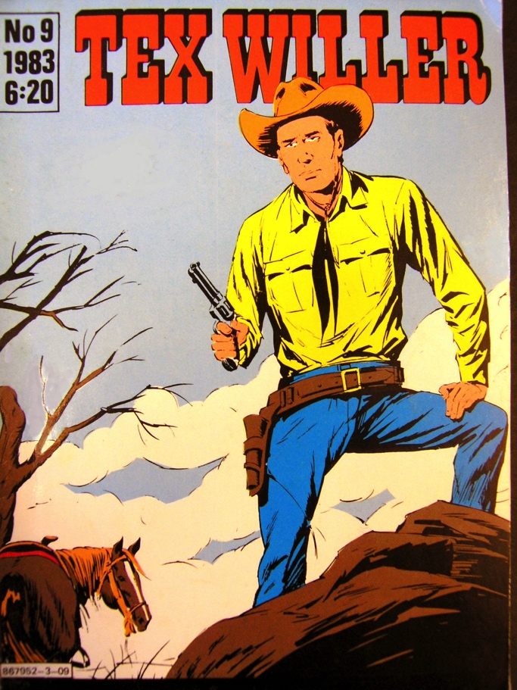
AINEISTON SISÄLLÖNANALYYSI – TAIDEKUVA - tehdään pienryhmissä
suuri otos, lukumääriä, taulukointi
visuaalisia järjestyksiä
rakenteita, luokittelua
aineistolähtöinen, laadullinen
osuus, kriittinen ote
TEHTÄVÄ: Pohtikaa pienryhmissä
miten järjestätte valitsemanne
taidekuvat esim. materiaalin, tyylin tai
aikakauden mukaan
Lähde; Juha Herkman, Kriittinen mediakasvatus 2007

Slide 20
Kuvantarkastelu tehtävä
Keskustelkaa ja tulkitkaa pienryhmissä valisemaanne teosta / muotoiluesinettä VTS –menetelmän avulla.
· Mitä tässä teoksessa / paikassa on meneillään tai mitä siinä tapahtuu?
· Mitä saa sinut sanomaan näin?
· Mitä muuta voit vielä löytää teoksesta?

Slide 21
2023 Antti Lokka
Taidekuvan tarkastelu, kuvan "lukeminen”
Kotitehtävä ensi kerralle: ETSI ja TALLENNA TAIDEKUVA / KUVA TAIDETEOKSESTA
Kuvan pohjalta käydään ryhmäkeskustelu
” Erilaisia tapoja taidekuvien tarkasteluun ”

Slide 22
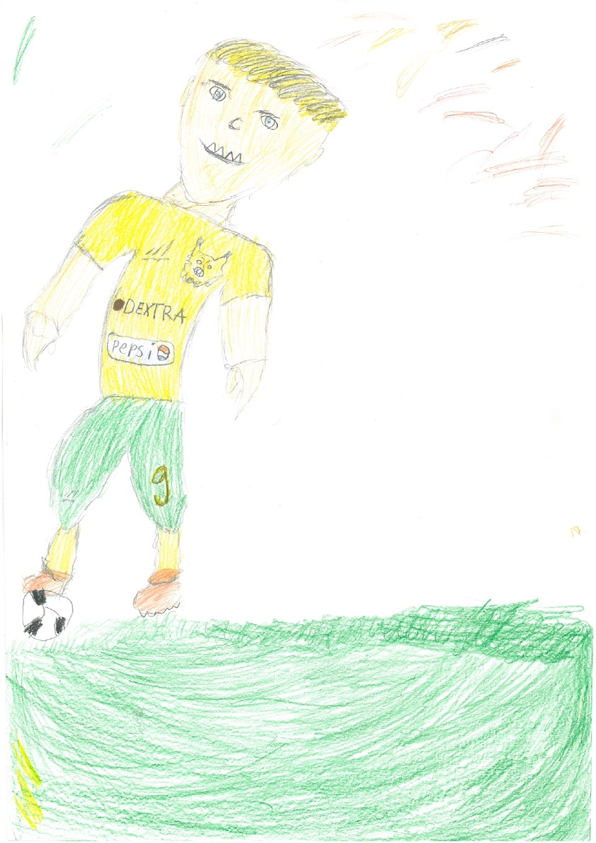
PALAUTE ja ARVIOINTI 2022 Antti Lokka
Formatiivinen arviointi tehtävissä –
Palaute osallistumisesta ja sinnikkyydestä
tukee oppimista – palaute edistymisestä.
Integroiva arviointi (tukee pitkällä tähtäimellä)
* Palaute oppilaan edistymisestä
^{* Palaute oppimisprosessista}
* Itseohjautuvuuden vahvistaminen
Näyttävätkö työt epäilyttävän samoille
– ”seinällä onkin 20 malliksi näyttämäni
^{työn kaltaista kuvaa,}
tai joku maneerini on näkyvissä. ”
Tehtävän ilmoituksen on oltava yksiselitteinen
ja tehtävänannon sanamuodon sellainen
^{että arviointi on mahdollista.}

Slide 23
PALAUTE ja ARVIOINTI
Ohjaaminen – oppimisen ohjaaminen
ja tukeminen, oppimista suuntaavat vihjeet
Tunnetoimijuus ja vuorovaikutusosaaminen
^{Palauteketjut – ketjumainen}
Opetusvuorovaikutus, jatkokysymykset
Kuvataide tiedon rakentamisen välineenä
^{vrt. akateemiset aineet.}
4. Lk hyvä osaaminen -> kuva stepeistä tähän.
Vastausten hyödyntäminen – Oppilaiden
ajatusten sanallistaminen ja selventäminen
Kohdennettu palaute ja laajentaminen

Slide 24
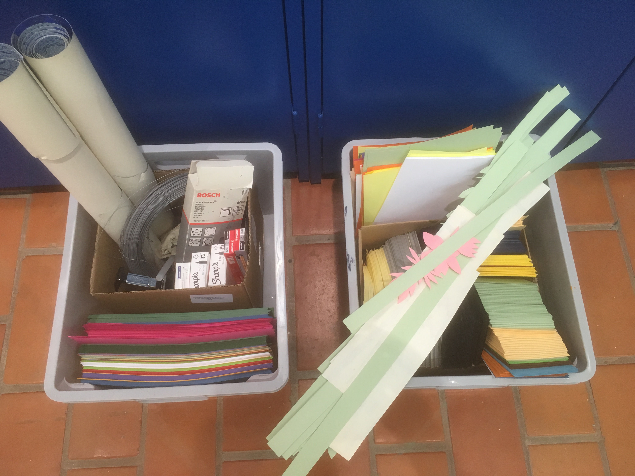
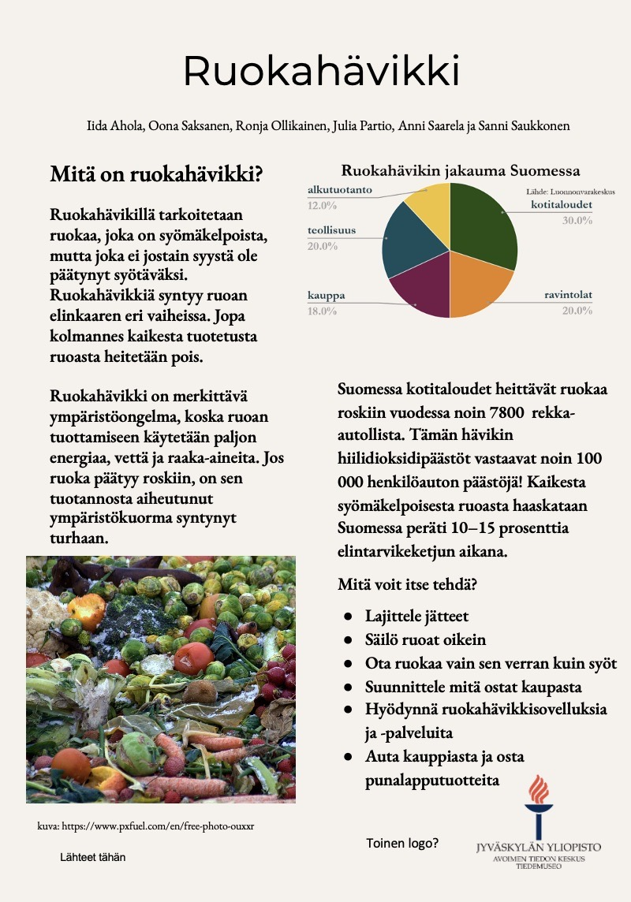
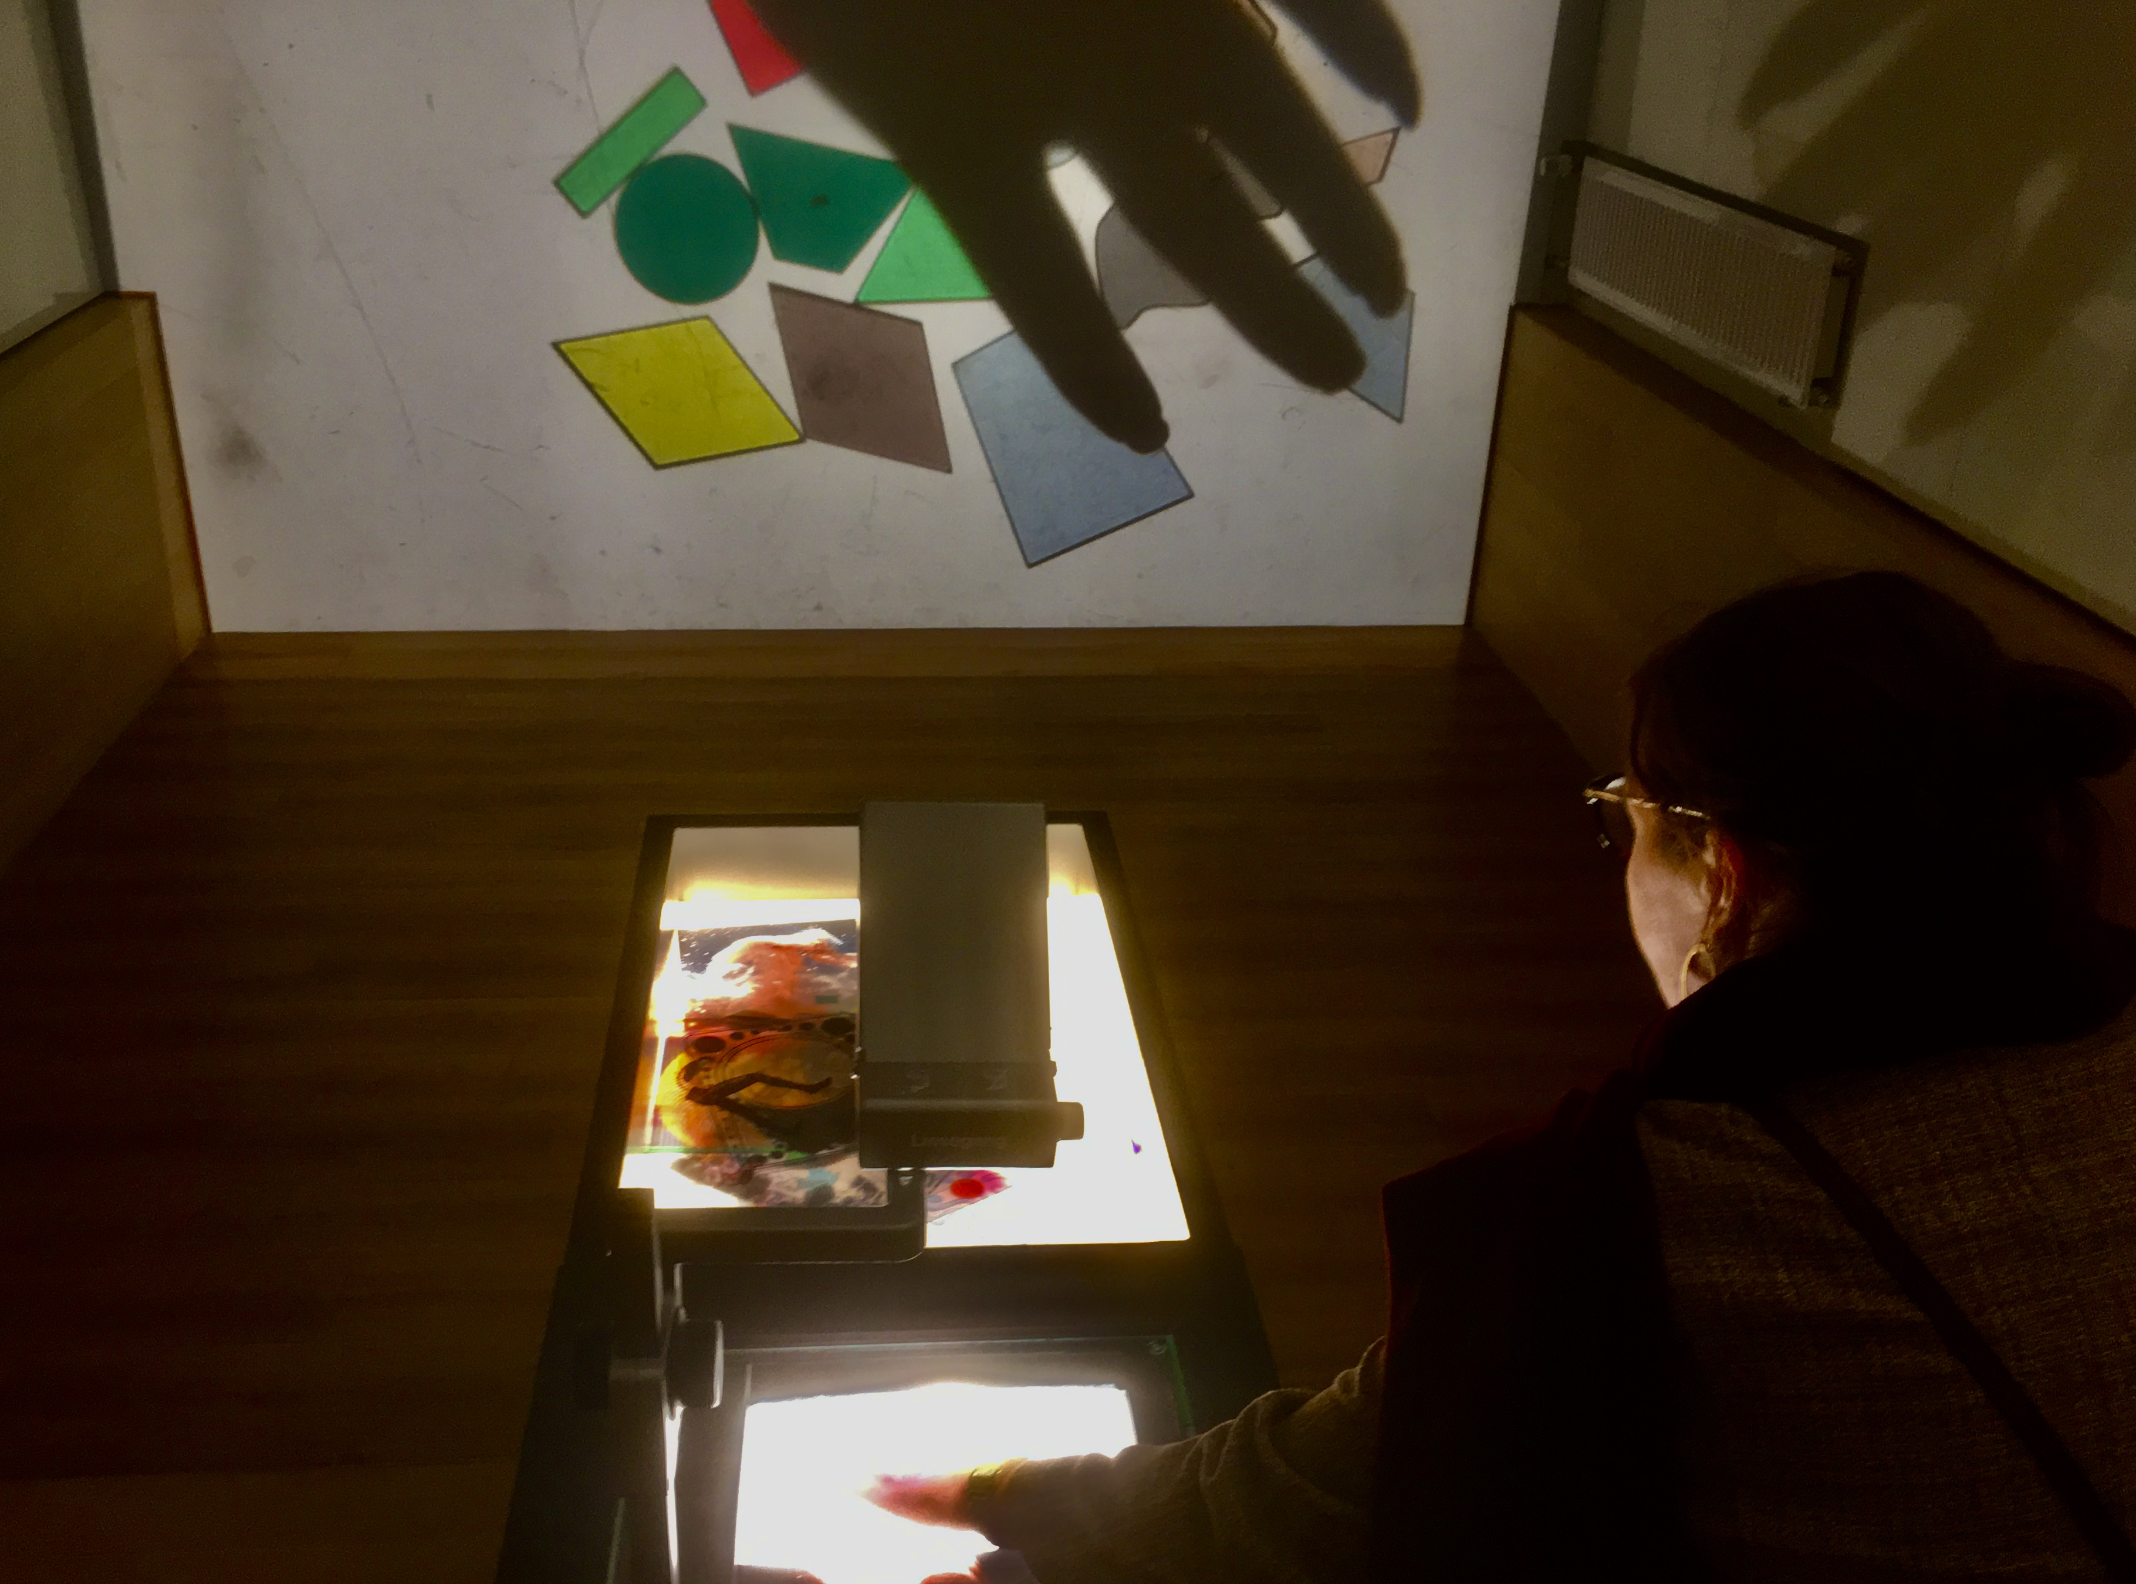
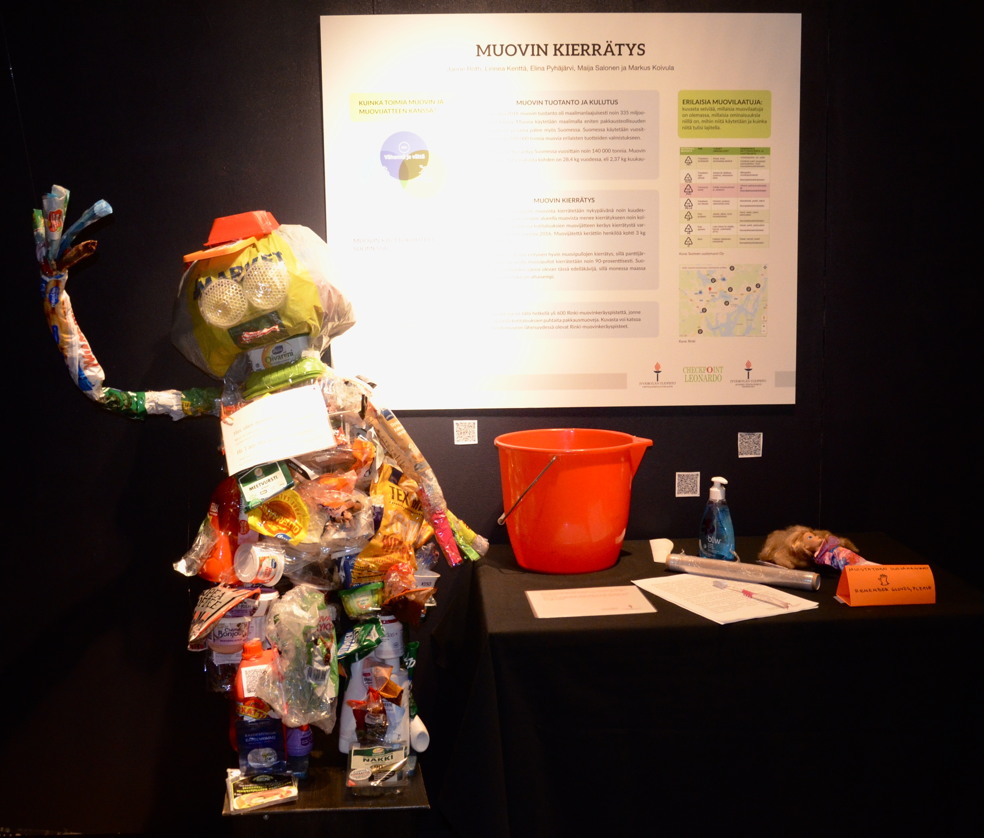
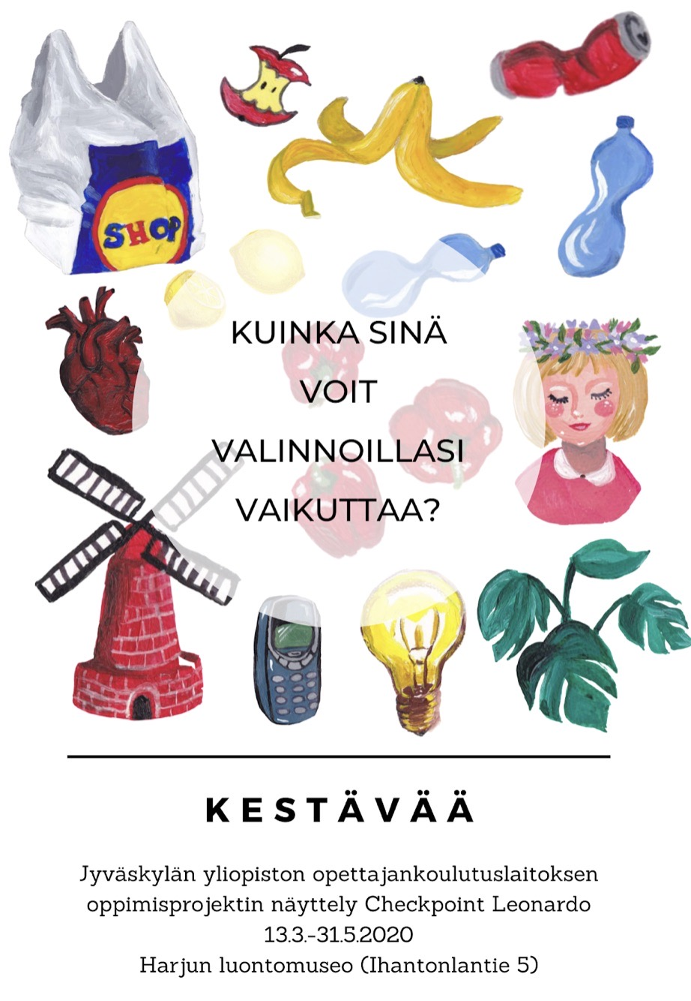
KUVATAITEEN OPPITUNNIN RAKENNE
^{* MOTIVOINTI}
^{* TEHTÄVÄN ILMOITUS}
^{* DEMONSTROINTI}
^{* TEHTÄVÄN SUORITUS} ^{OHJAUS}
^{* OHJEIDEN TÄSMENNYS}
^{* ARVIOINTI}
^{* SYVENTÄMINEN}

Slide 26
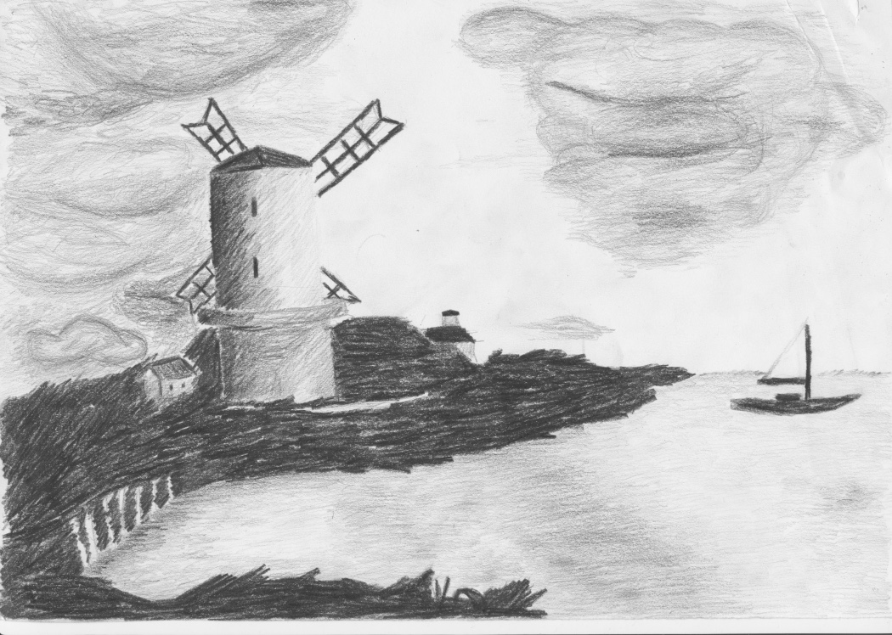
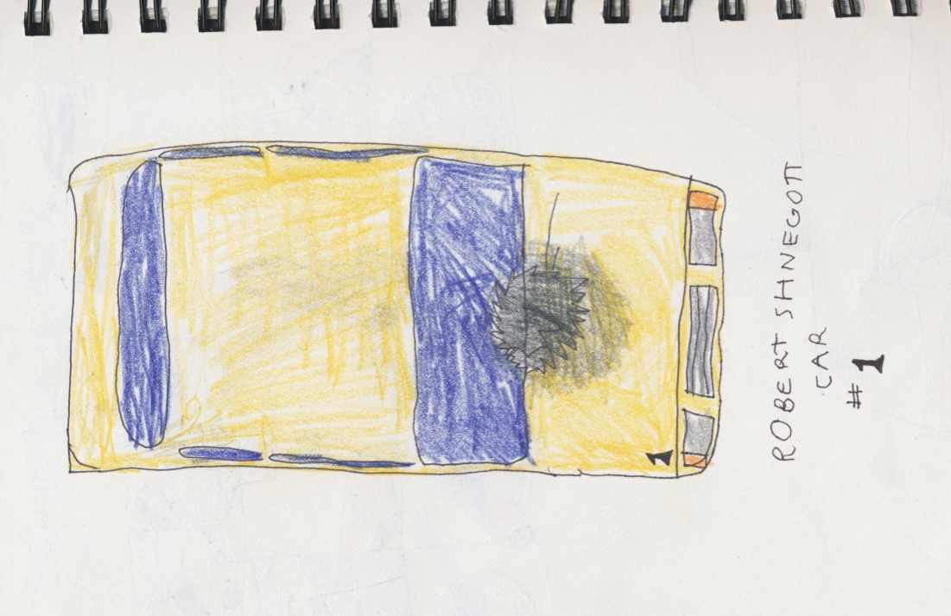
2022 Antti Lokka
KOKEMUKSELLINEN OPPIMINEN tiedon lajina
OKL:n integraatiomalli:
primitiivinen tieto ->
itseilmaisun tarve ->
hiljainen työ ->
taideteos
Lähde:Nikkola & co Toinen tapa käydä koulua 2013
Perint. kokemuksellinen oppiminen
Mitä taide voi opettaa? Taito- ja taideaineiden ops.
Miten taiteellinen oppiminen näkyy –palaute?
Lähde: Herbert Read, A. Efland, John Dewey ja muut klassikot

Slide 27
INTEGRAATIOKOULUTUKSEN ERITYISTEN EHTOJEN TAULUKKO – JYU OKL 2003 ->
MINÄ KOKEMUS ILMAISU/TAIDETEOS
MUUT SOPIMUS KESKUSTELU
ULKOINEN TOD. HAVAINTO MALLI

Slide 28
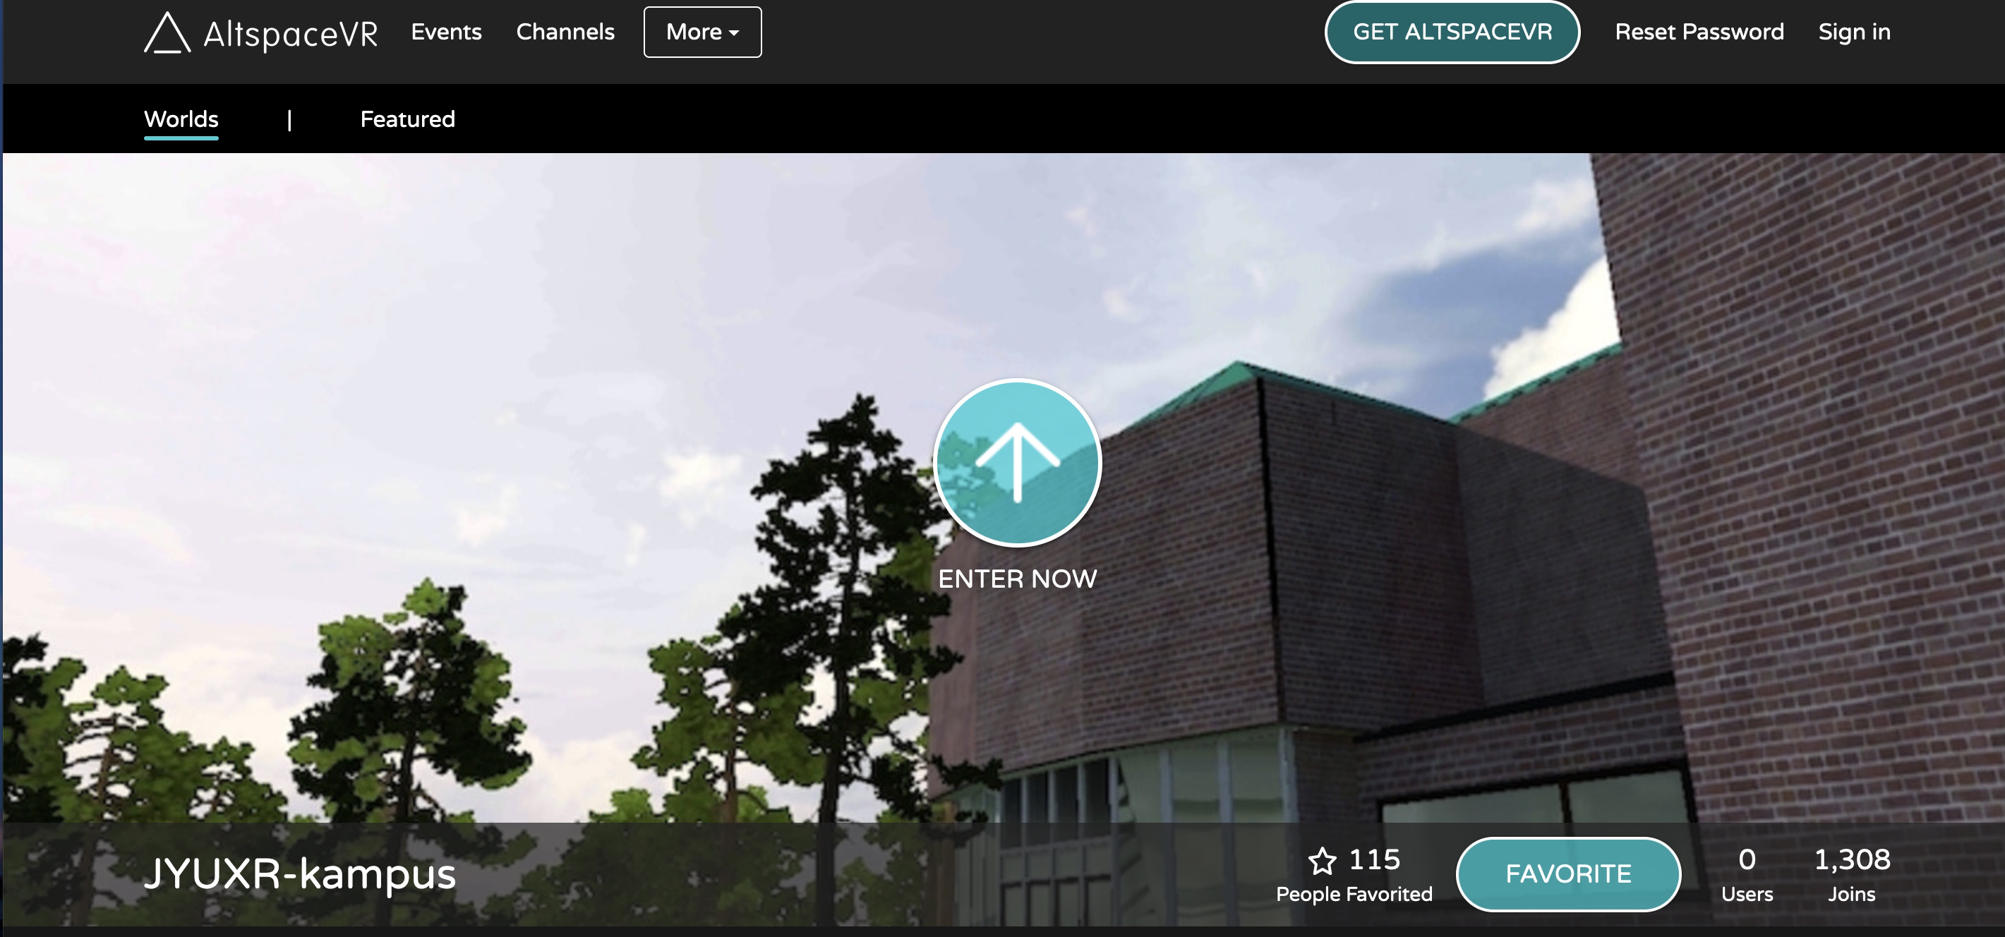
MEDIAKASVATUS ja VISUAALINEN KULTTUURI
multimodaalisuus = eri ilmaisukanavien samanaikaisuus
monilukutaito osana kuvanlukutaitoa
median käyttö “ruutuaika”
medialaitteet – lastenhuone
mediakulttuurit
virtuaalimaailmat
identiteetin rakentuminen
lähde: Janne Seppänen: Visuaalinen Kulttuuri 2005, Juha Herkman Kriittinen mediakasvatus 2007. Päivi Setälä; Lapsi kuvan takana 2012.

Slide 29
TAIDEKASVATUS SUOMESSA
I Yleissivistävä taideopetus; perusopetus, lukiot, ammatilliset oppilaitokset, päiväkodit.
II Harrastetoiminta; tavoitteellinen ja ohjattu toiminta koulun ulkopuolella vauvasta vaariin. Iltapäiväkerhot, avoin yliopisto, kansalaisopisto
III Taiteen perusopetus; Lain ja asetusten mukaista eri taiteen mm. kuvataide, musiikki, sirkus, arkkitehtuuri, käsityö mukaista opetusta koko maassa. 393 koulua, 125 000 oppilasta /vko
IV Ammatillinen koulutus -AMK- ja taideyliopistot.

Slide 30
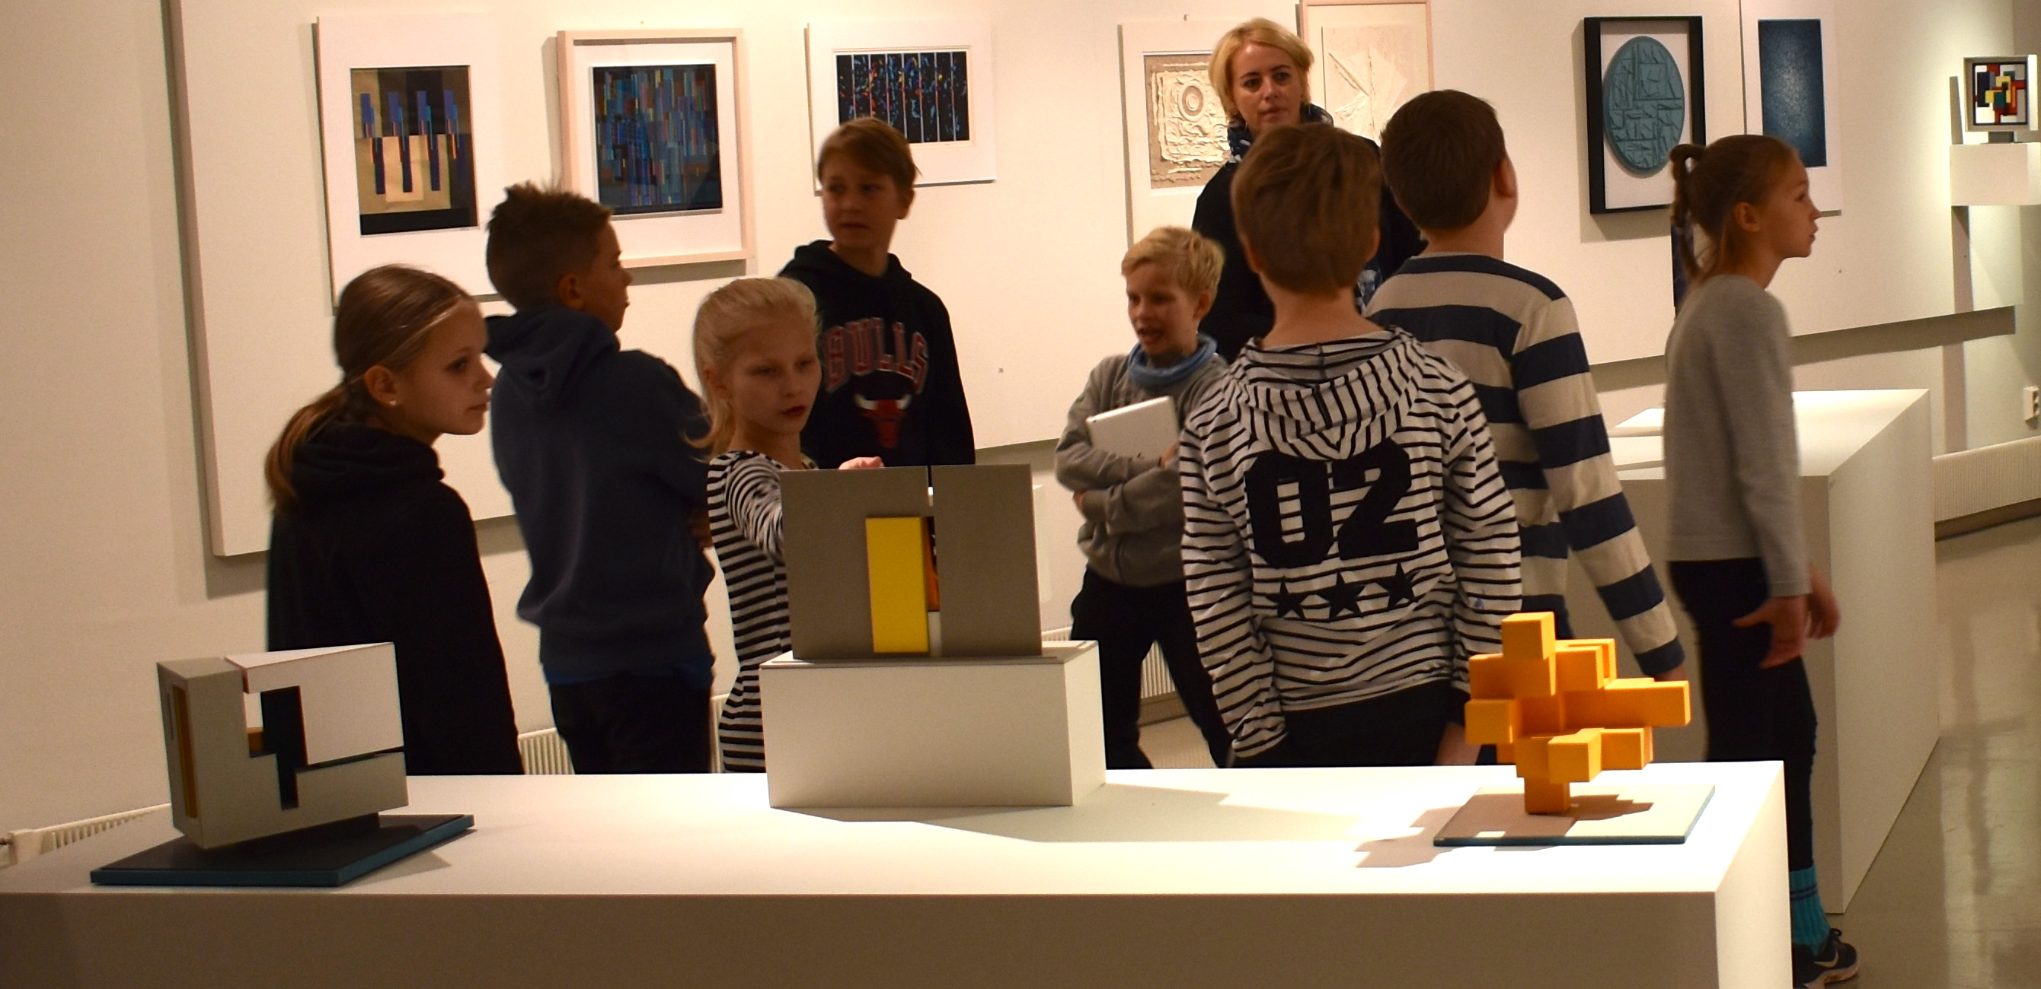
TAIDEKASVATUKSEN PERIAATTEITA
Tavoitteena kulttuurisen herkkyyden lisääminen varhaislapsuudesta lähtien, yhdistää taide + kokija yksilötasolla
Taide- ja kulttuuritoiminta ovat keskeisiä elementtejä hyvän elämän ja arjen kokemiselle; aineeton hyvinvointi
Taiteellisen toiminnan avulla on mahdollista jäsentää ja hahmottaa ympäristöä
Oman ilmaisun löytäminen
Prosessin korostaminen
Kunnolliset välineet ja materiaalit

Slide 33
Lähteet, lisätietoa ja linkkejä
Sinikka Rusanen – Mirva Kuusela – Kati Rintakorpi – Kaisa Torkki Mun kuvista kulttuuriin - Kuvataidetta esi- ja alkuopetukseen, Lasten keskus 2018
Kuvataiteen opetuksen tueksi artikkeleita: https://www.oph.fi/en/node/1677
Elokuvaan, animaatioon ja televisioon liittyvää: http://www.koulukino.net/etusivu
Mediakasvatusseura: https://mediakasvatus.fi
Kotimainen taidehistoria: https://www.kansallisgalleria.fi
Elliot W. Eisner; The Arts and the Creation of Mind 2004
Martikainen, Annukka ; Nikkola, Tiina, 1970- ; Lokka, Antti. Julkaisussa: Toinen tapa käydä koulua : kokemuksen, kielen ja tiedon suhde oppimisessa, Vastapaino 2013
Conversations on Finnish art education, Mira Kallio-Tavin ; Jouko Pullinen (toim.) , Aalto-yliopiston taiteiden ja suunnittelun korkeakoulu, Aalto Arts Books
Visuaalisen kulttuurin monilukukirja, Marjo Räsänen, Aalto-yliopiston taiteiden ja suunnittelun korkeakoulu, Aalto Arts Books | Booky.fi

Slide 34
KIITOS OSALLISTUJILLE!
ANTTI LOKKA 2021

